Slide 1
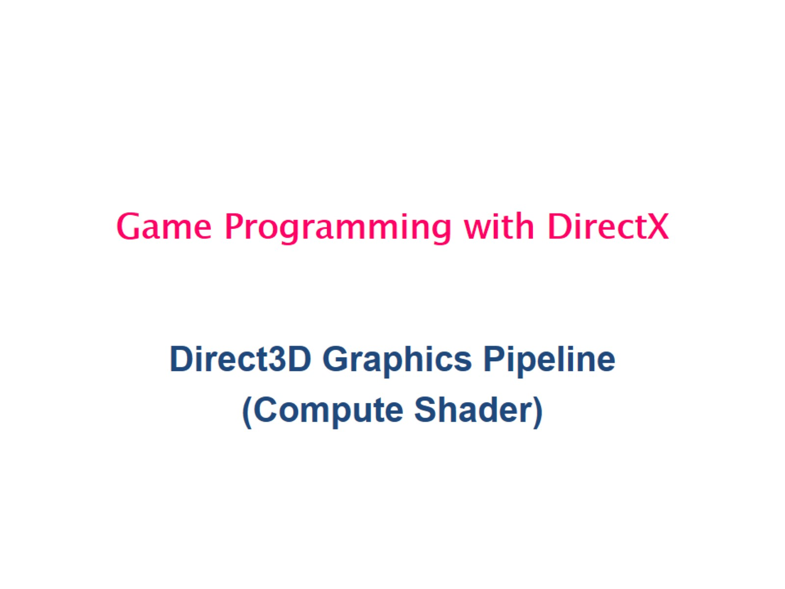
Game Programming with DirectX

Slide 2
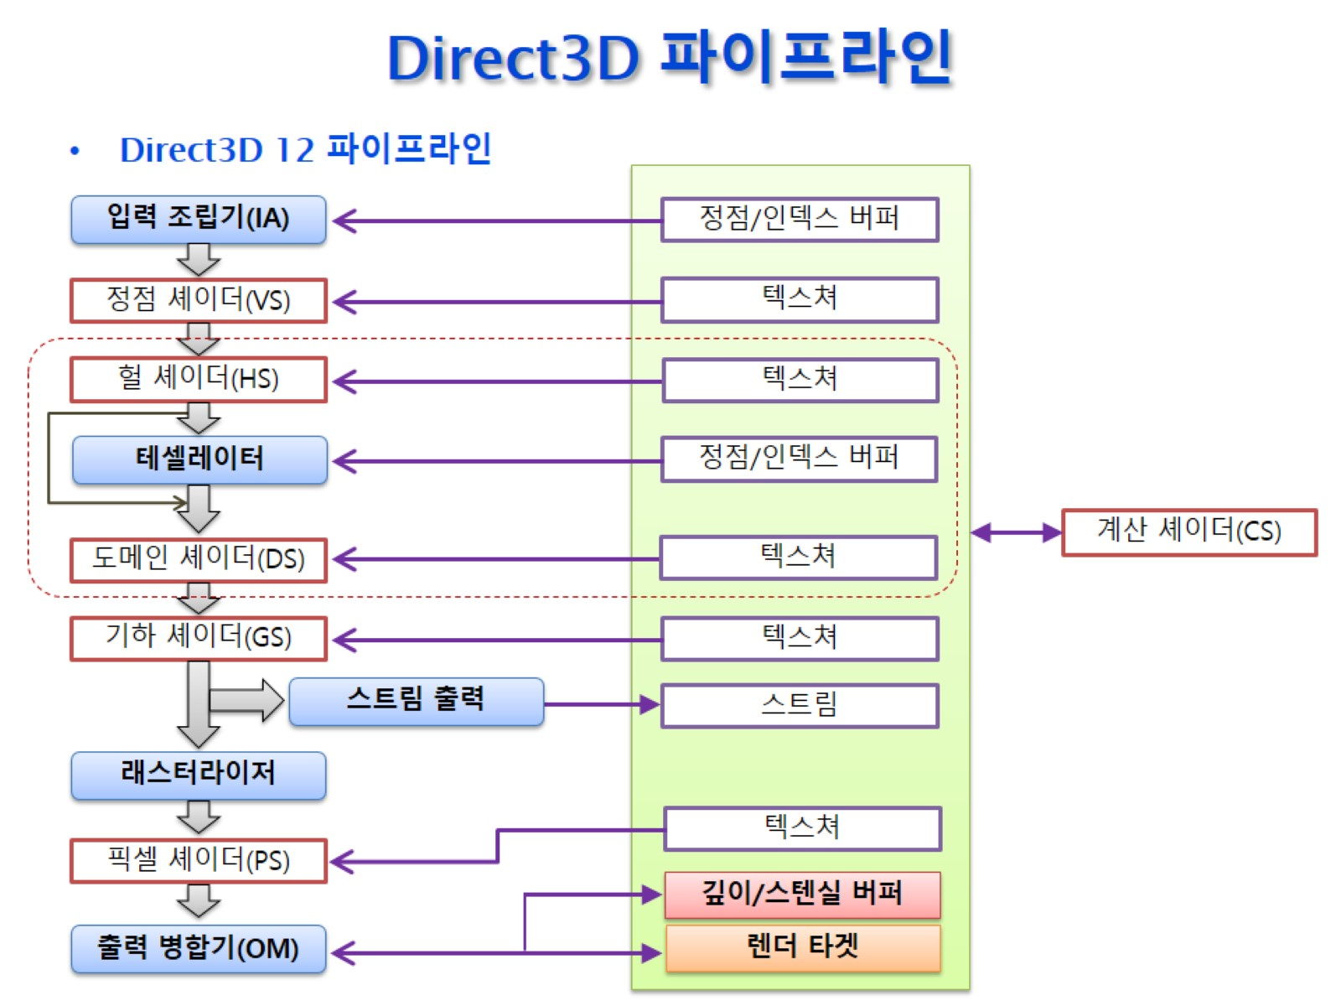
Direct3D 파이프라인

Slide 3
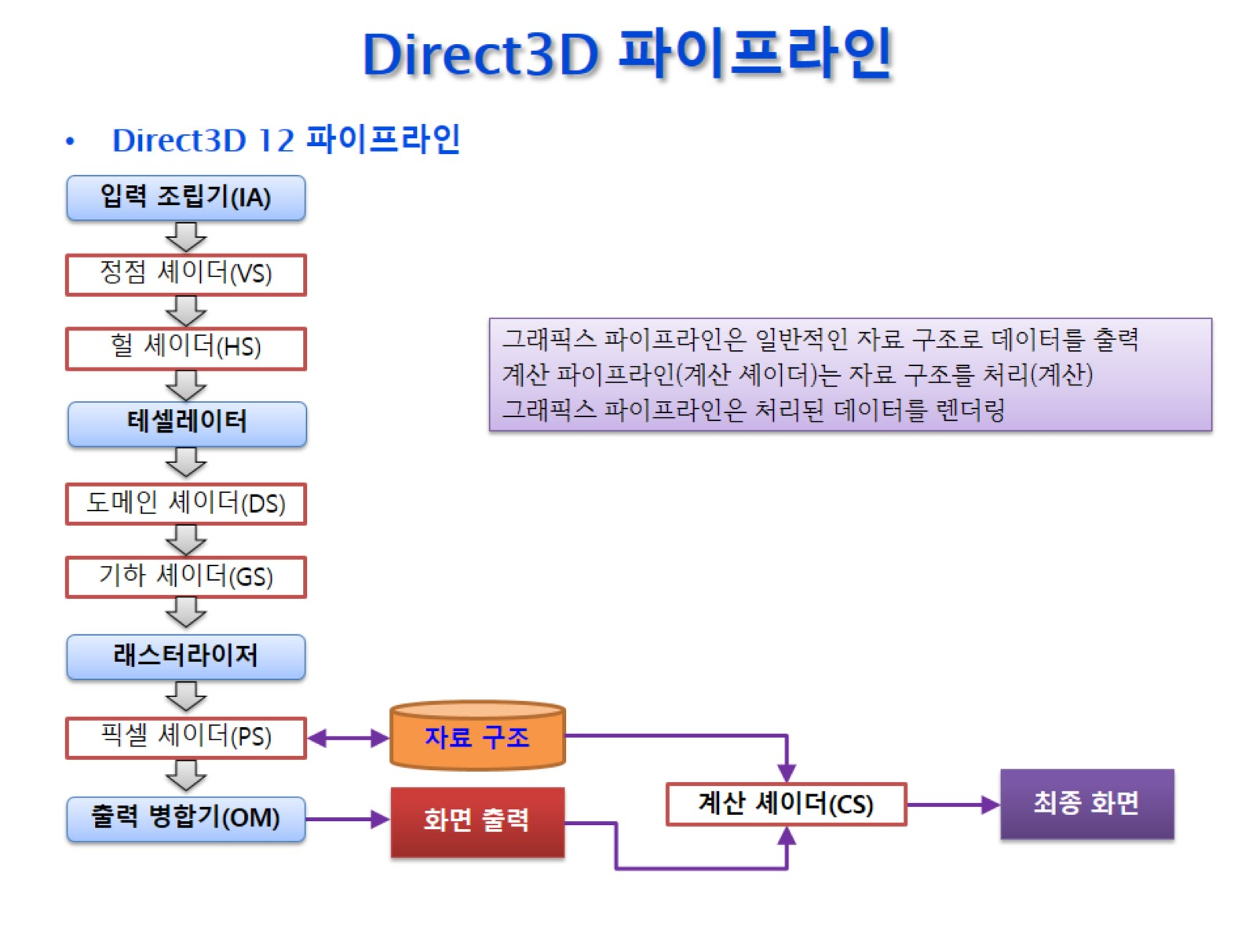
Direct3D 파이프라인

Slide 4
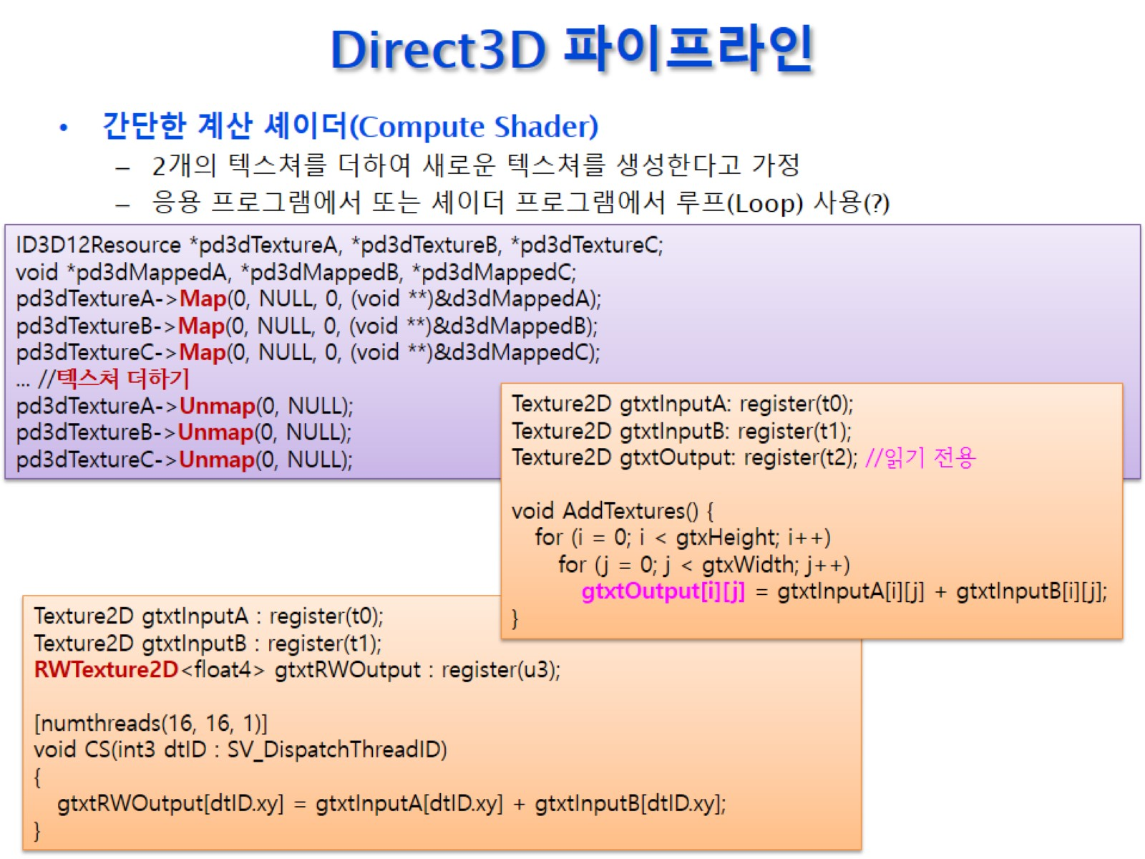
Direct3D 파이프라인

Slide 5
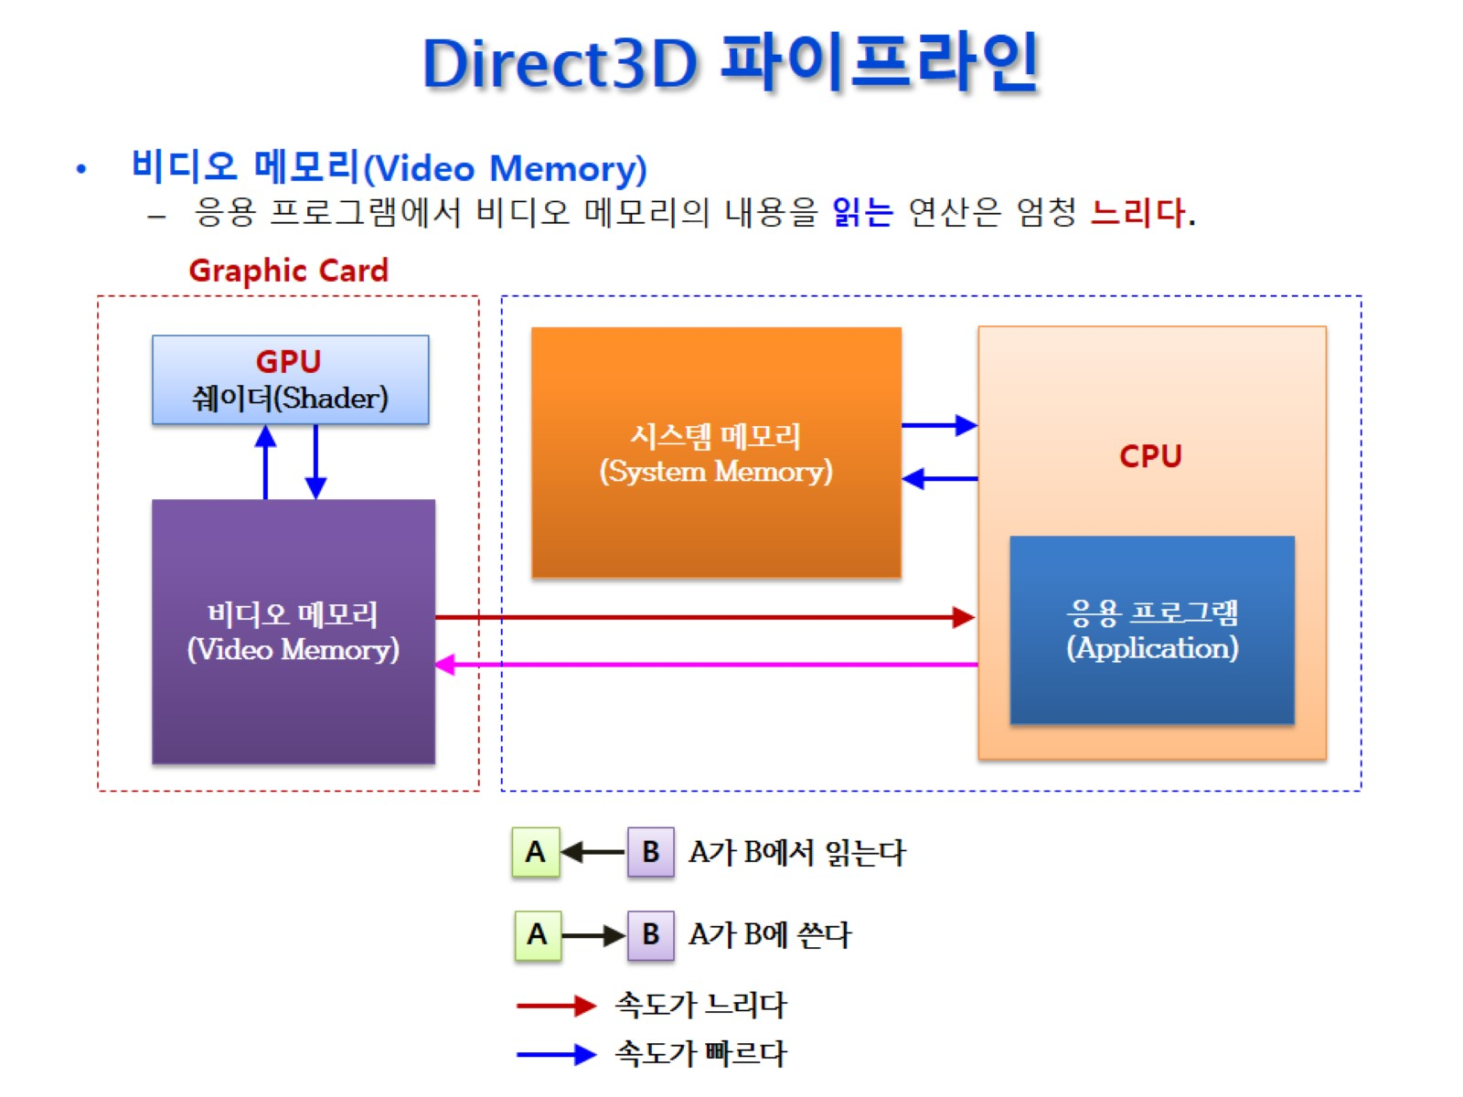
Direct3D 파이프라인

Slide 6
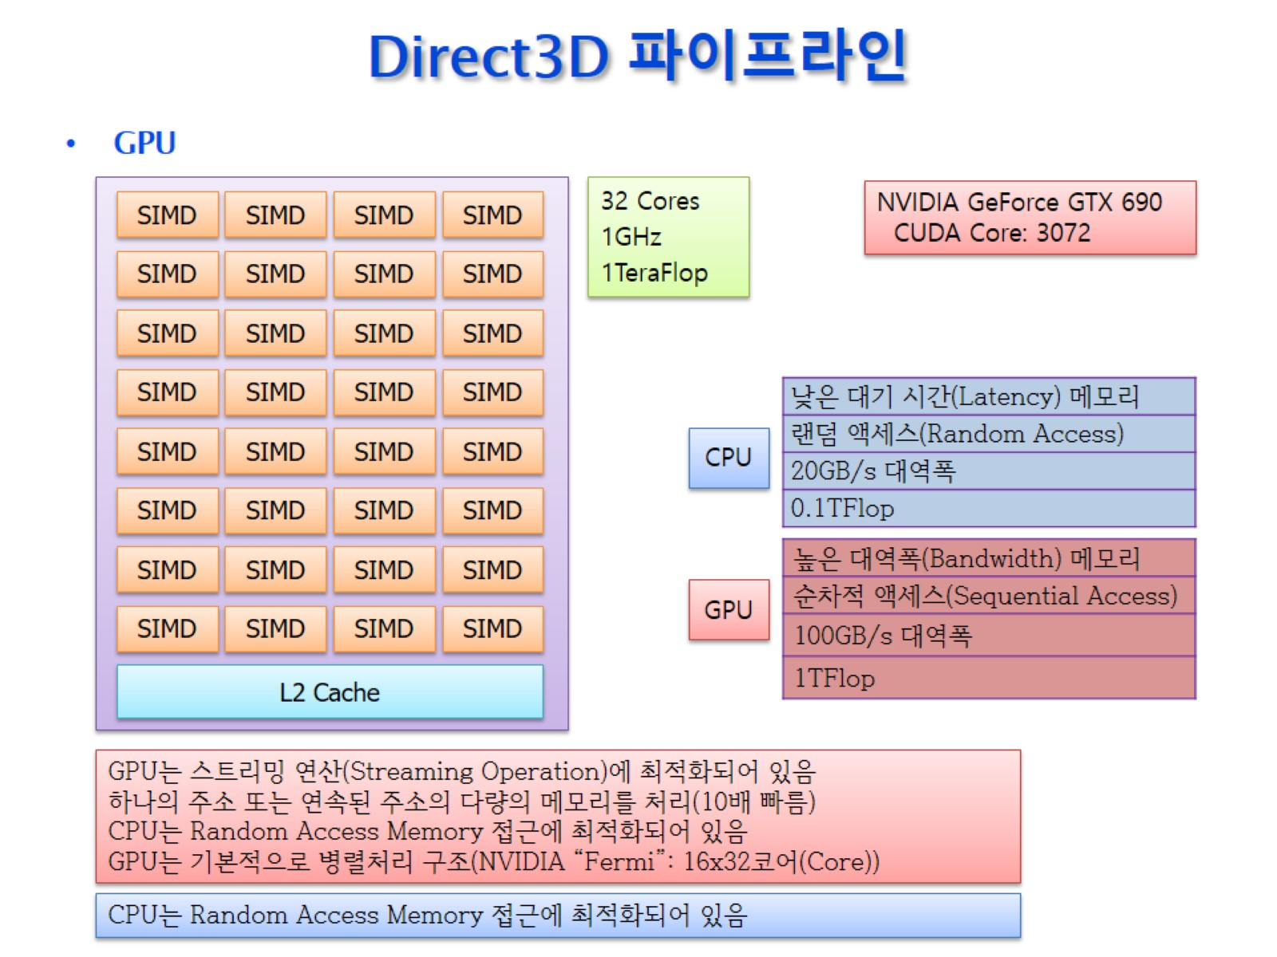
Direct3D 파이프라인

Slide 7
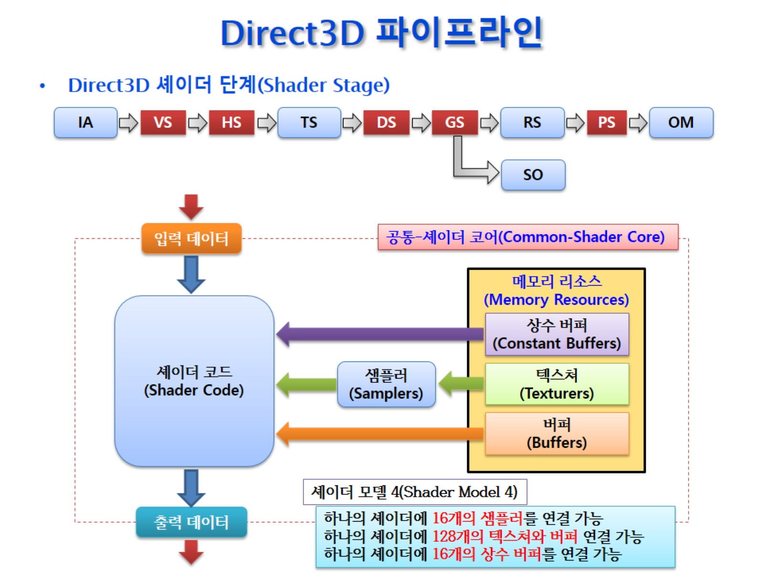
Direct3D 파이프라인

Slide 8
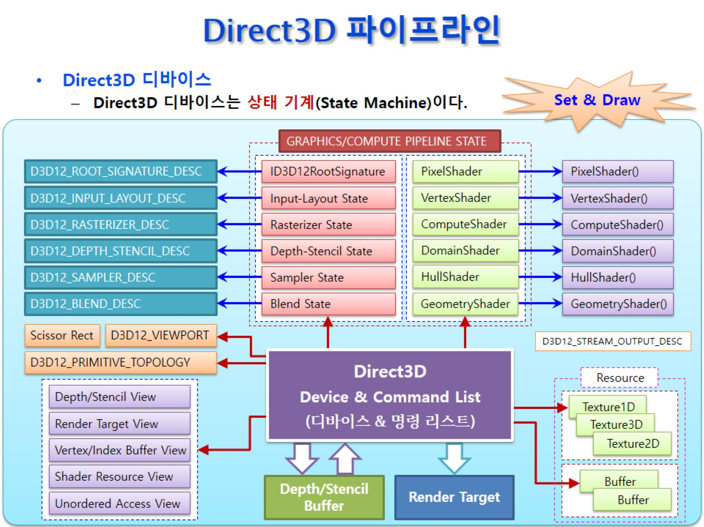
Direct3D 파이프라인

Slide 9
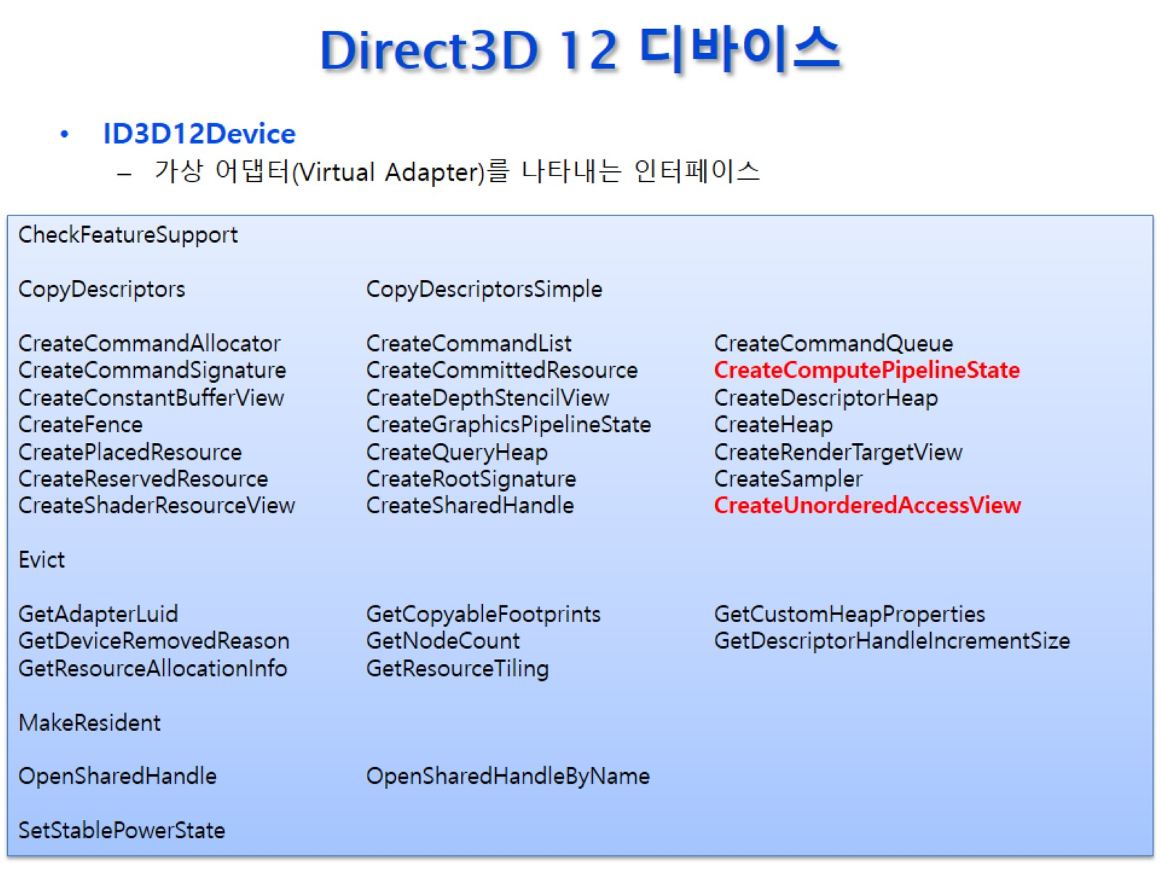
Direct3D 12 디바이스

Slide 10
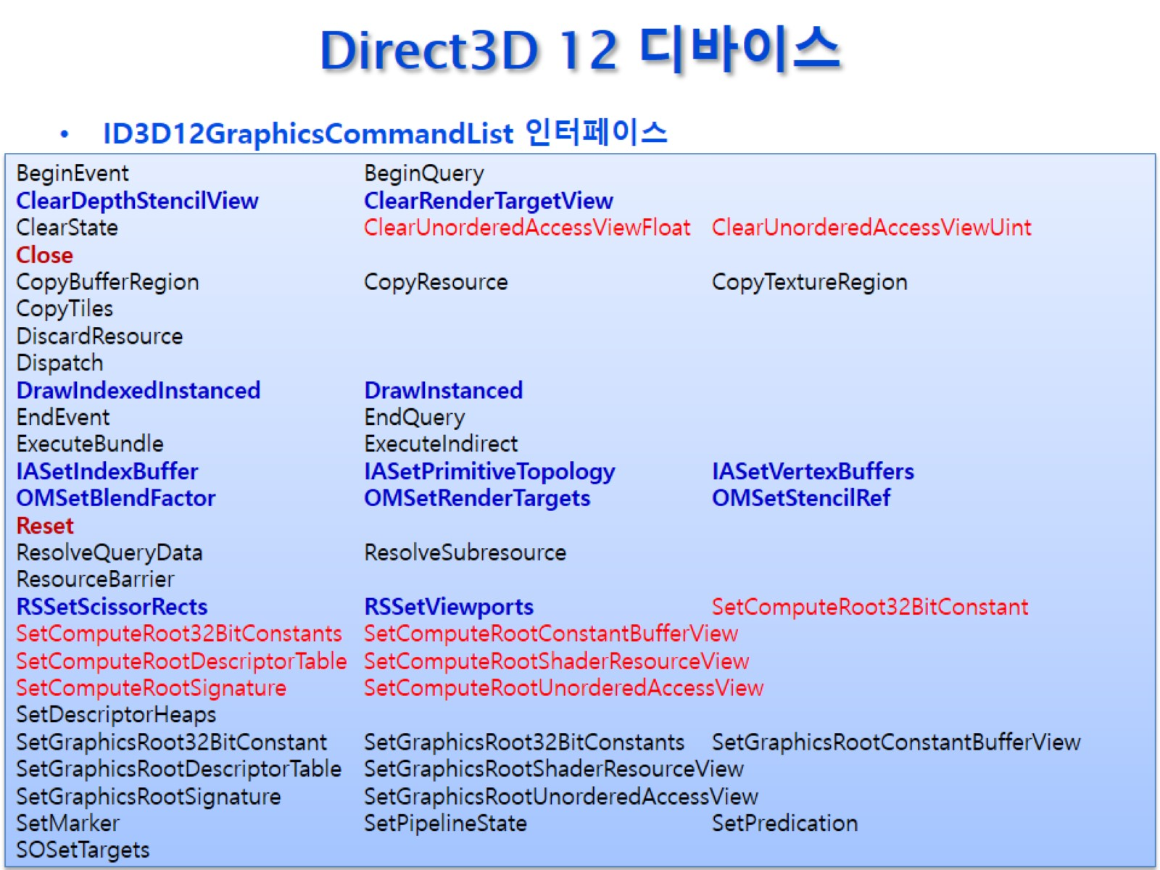
Direct3D 12 디바이스

Slide 11
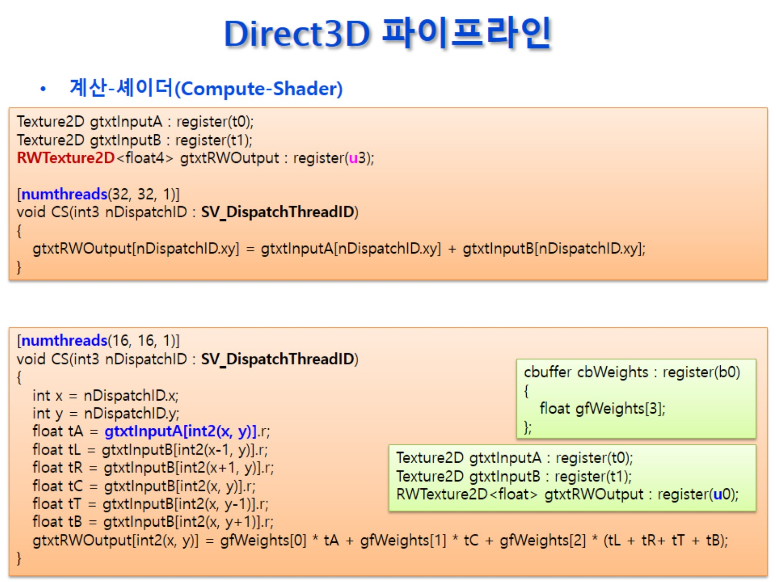
Direct3D 파이프라인
Notes:
Compute Shader를 사용하는 이유: 병렬적으로 실행하기 위해. Ex> 10000개의 연산을 10000명이 하도록 하면 1초.
-> core의 개수에 따라 수행시간이 결정됨.
텍스처는 배열로 저장.
RW: 읽고 쓰기 가능한 리소스 뷰가 이 변수에 연결된다는 뜻. Register는 원래 읽기 전용인데, u는 write가 가능함
모든 쉐이더 함수의 return타입은 void
[]라는 속성 표시에 numthreads (x, y, z)로 표현. -> 하나의 스레드 그룹안에 스레드가 몇 개가 어떤 구조로 되어 있는가. 32X32개가 하나의 그룹을 형성

Slide 12
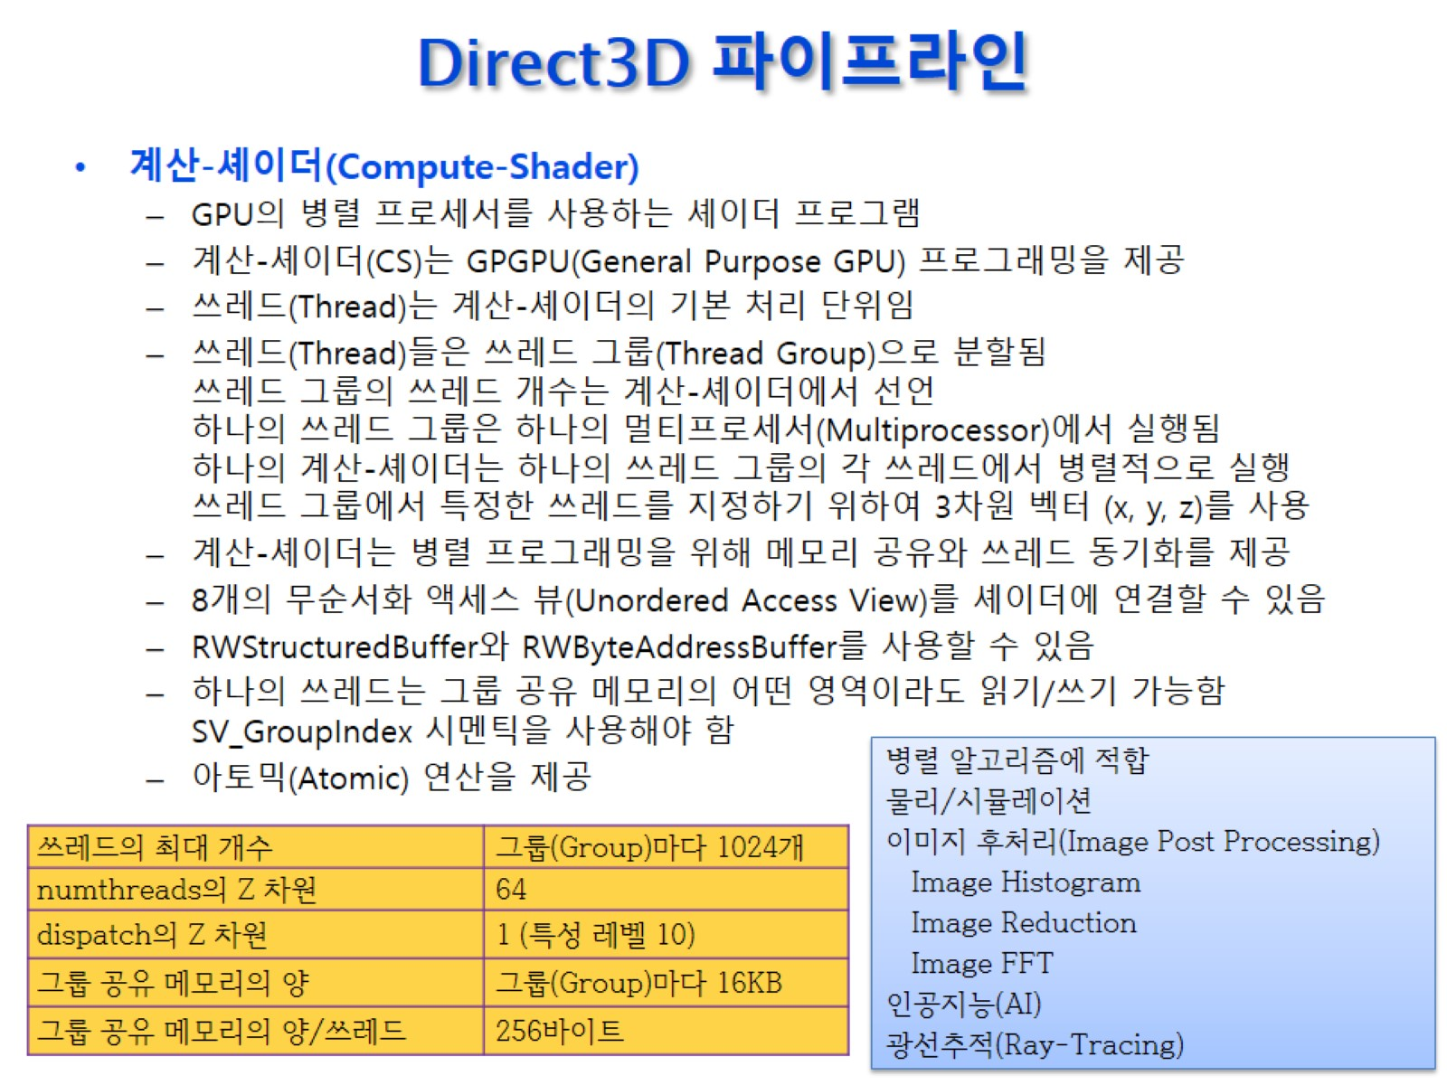
Direct3D 파이프라인
Notes:
계산 쉐이더에 연결할 수 있는 UAV는 8개 까지 가능
1024까지 쉐이더 만들 수 있다.

Slide 13
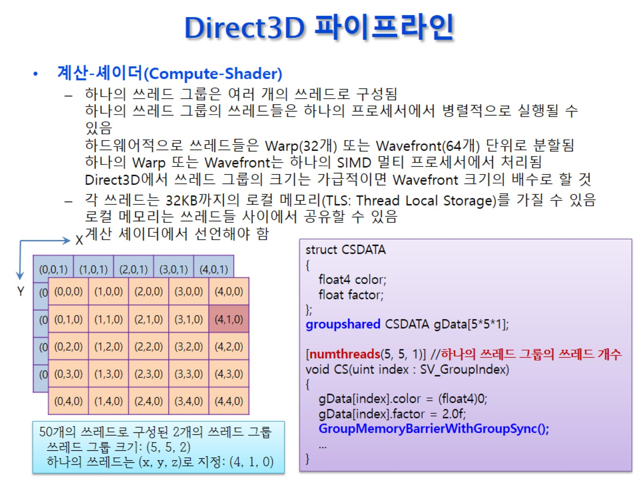
Direct3D 파이프라인
Notes:
25개씩 2개의 스레드 그룹으로

Slide 14
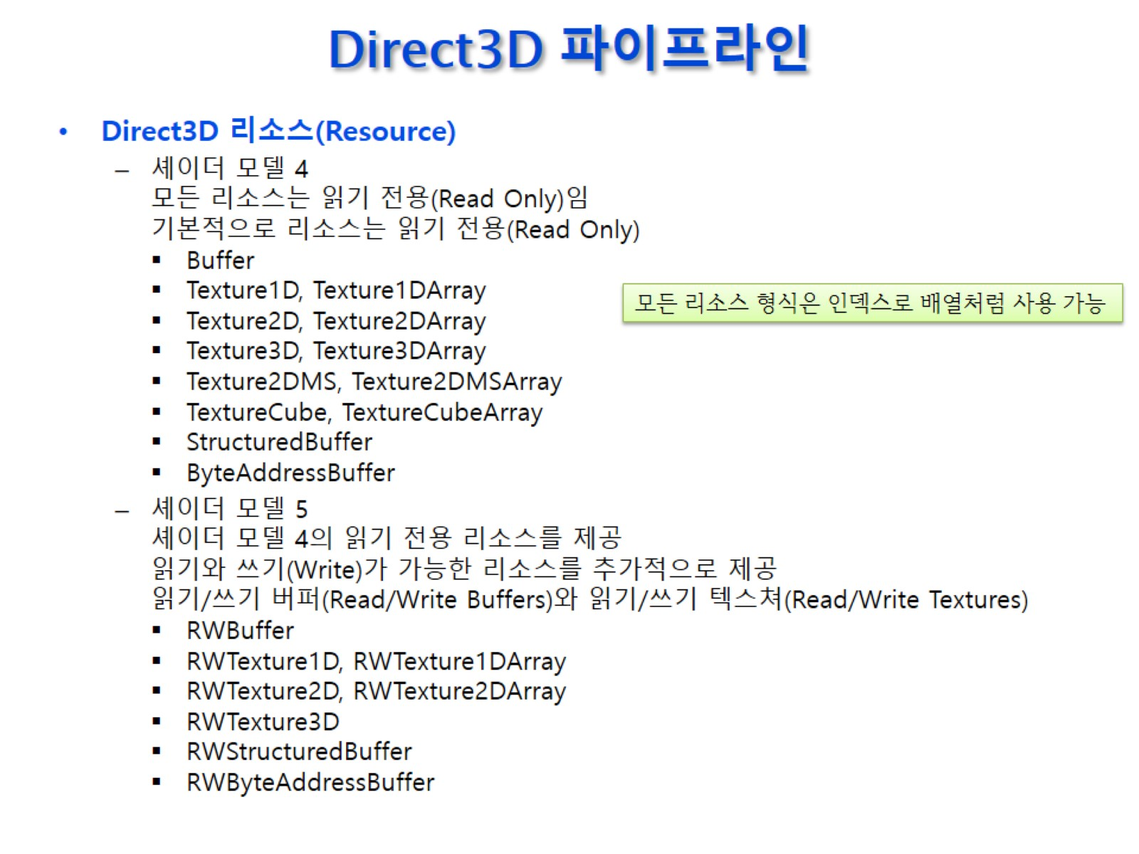
Direct3D 파이프라인

Slide 15
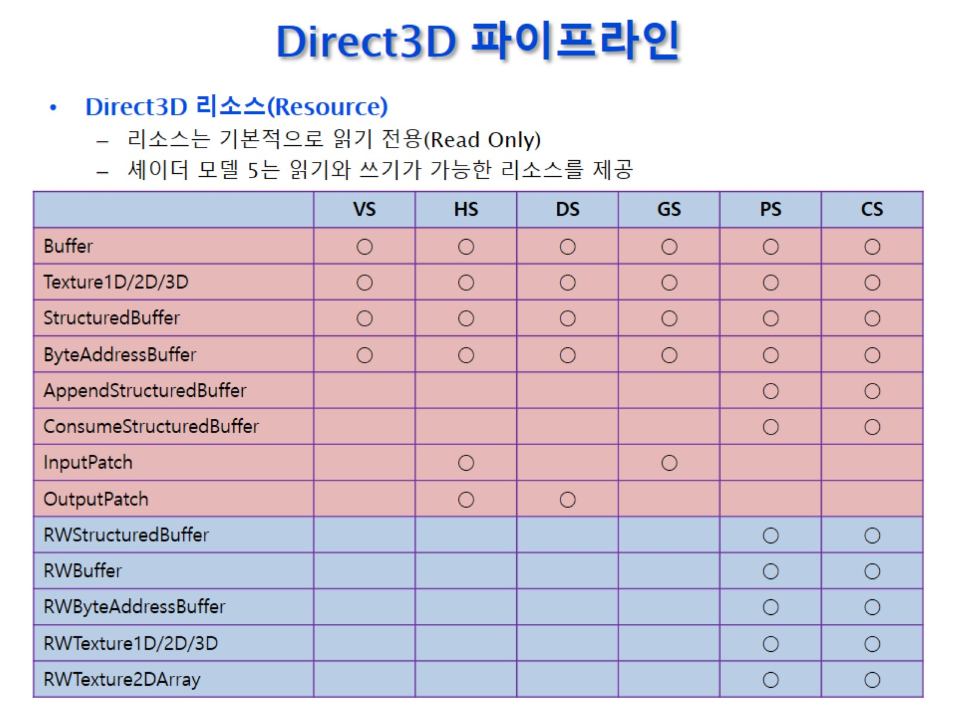
Direct3D 파이프라인

Slide 16
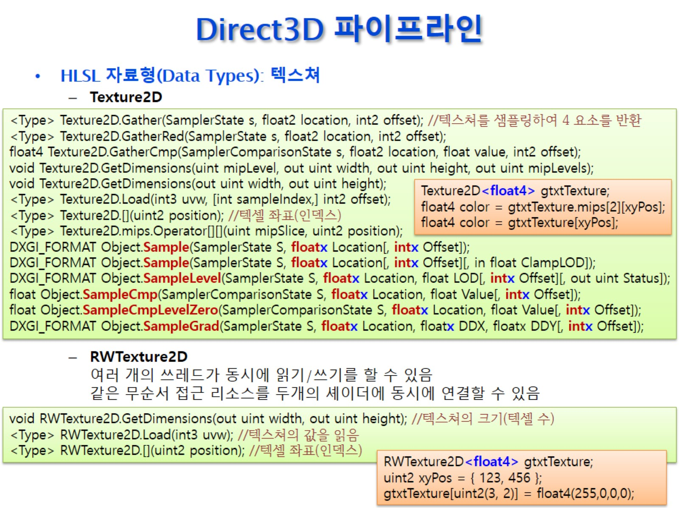
Direct3D 파이프라인
Notes:
RW는 Texture2D만 알고 있으면 쓸수 있음
RW리소스는 배열처럼 써야함. Int인덱스임

Slide 17
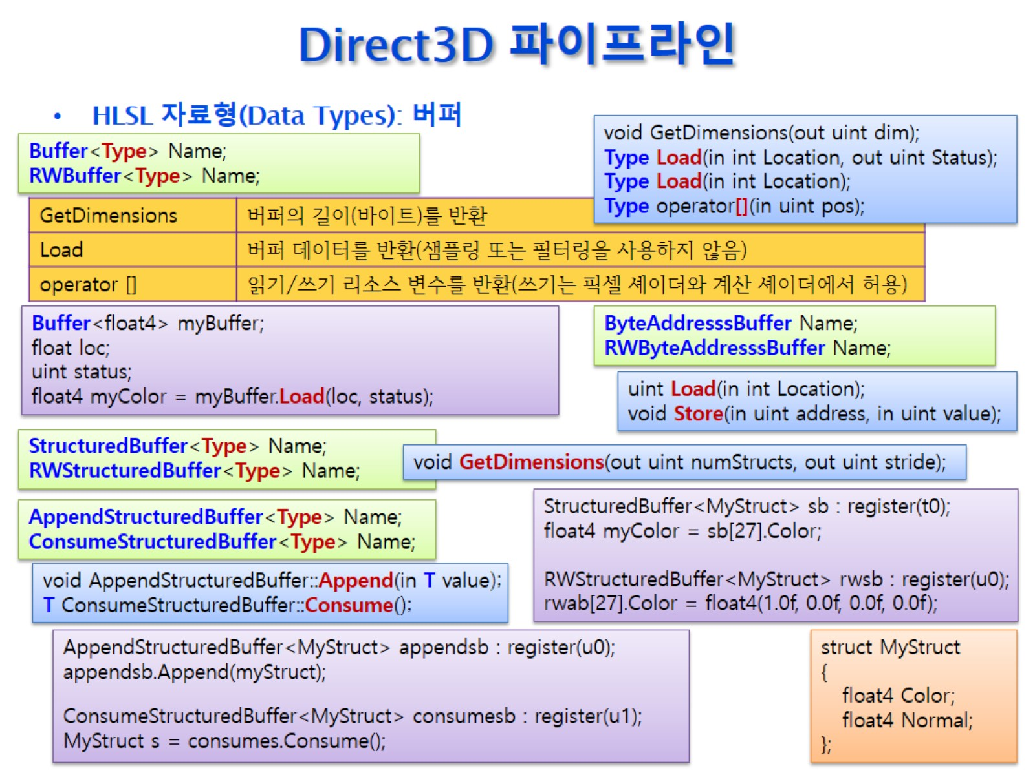
Direct3D 파이프라인

Slide 18
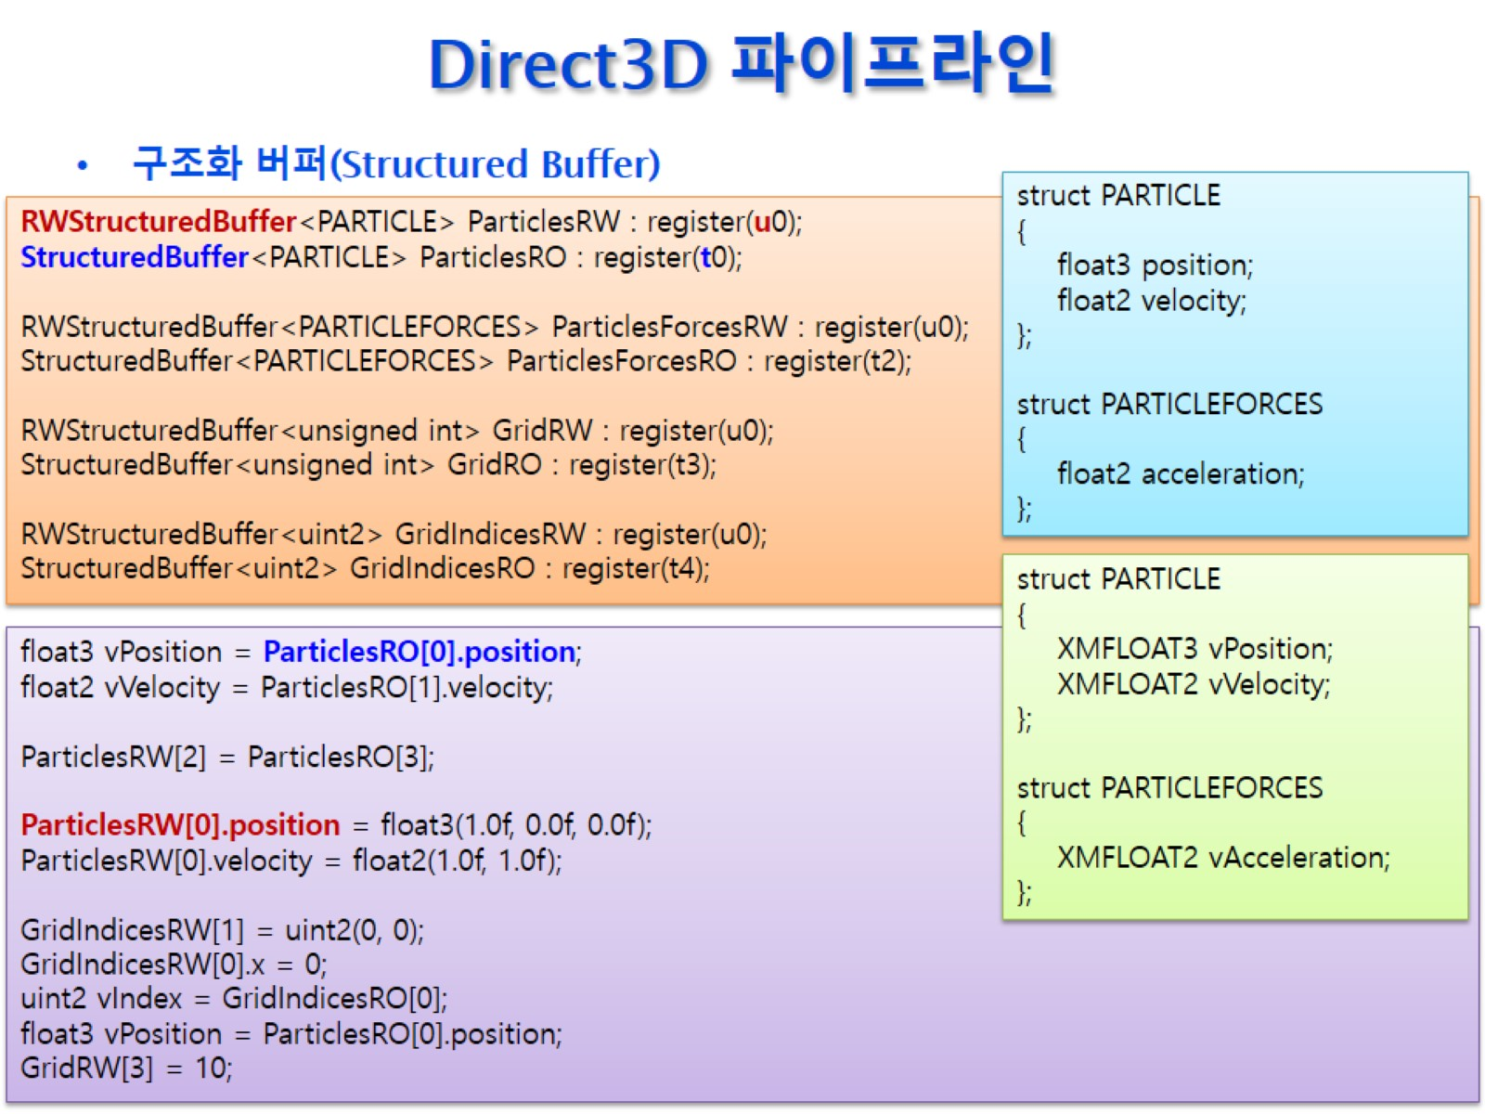
Direct3D 파이프라인
Notes:
리소스 만들기 -> UAV 연결 -> …

Slide 19
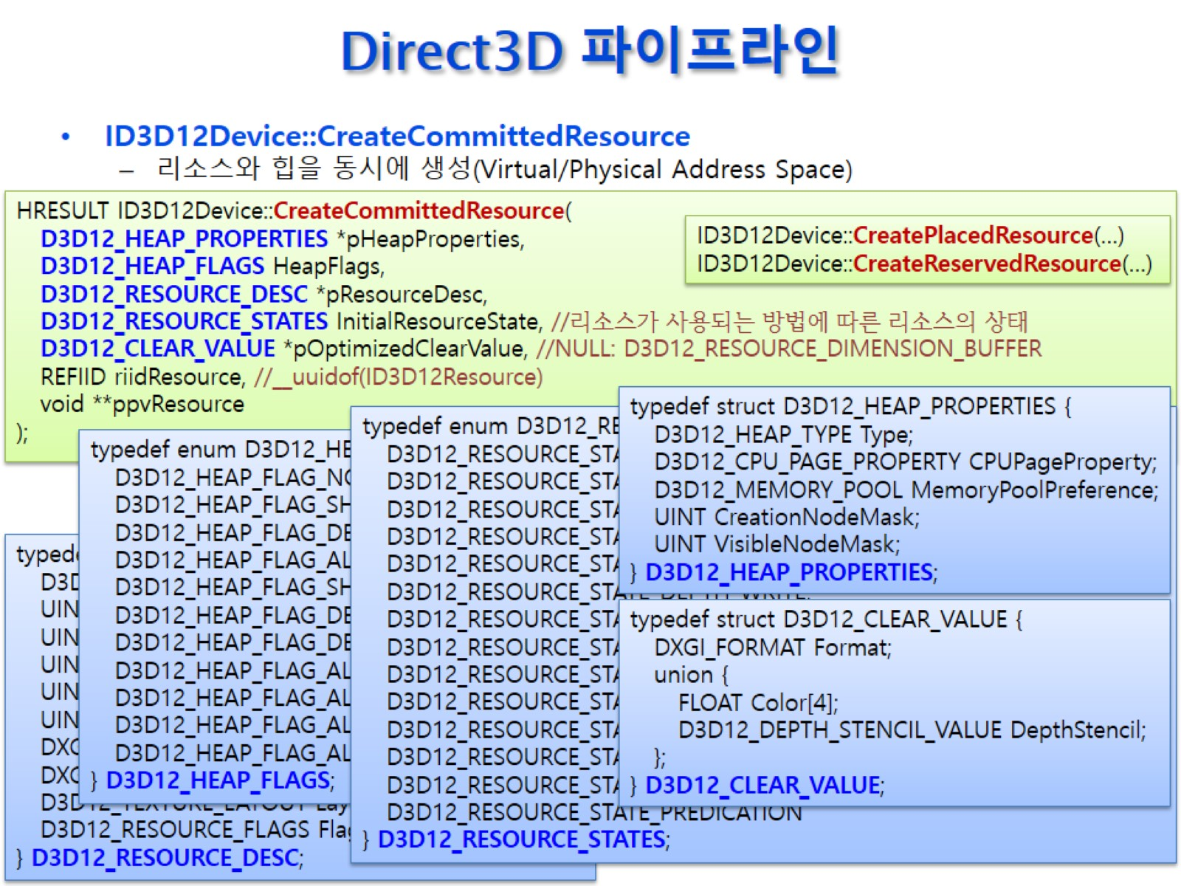
Direct3D 파이프라인

Slide 20
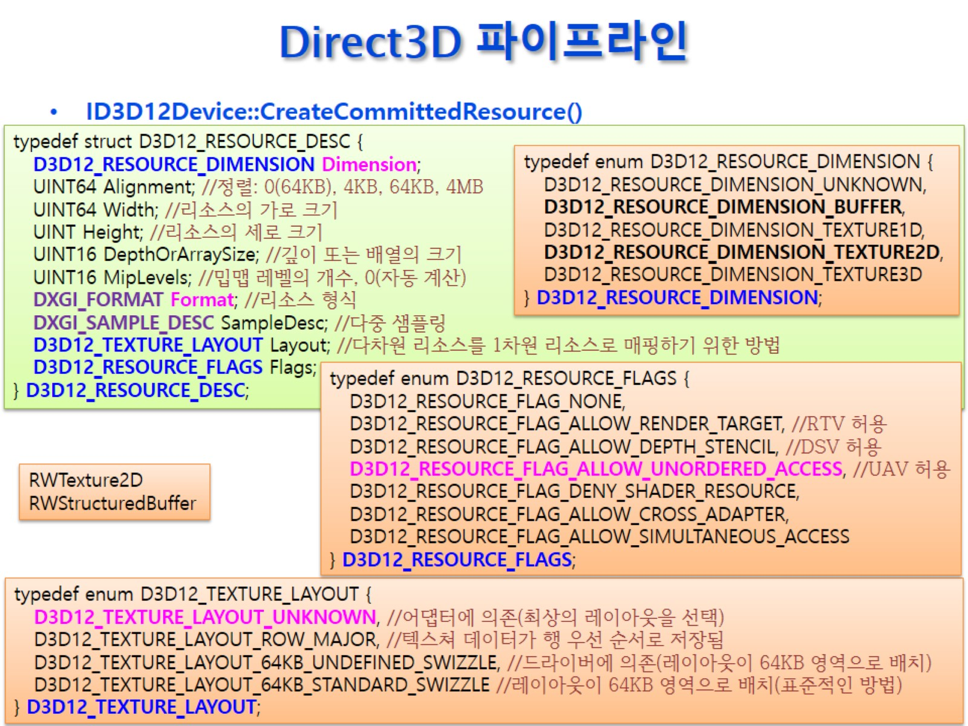
Direct3D 파이프라인

Slide 21
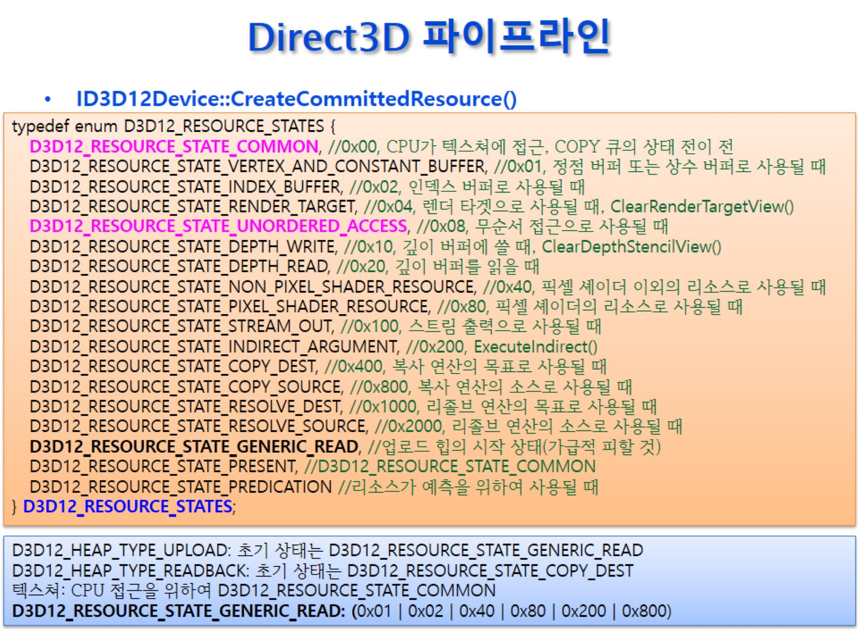
Direct3D 파이프라인

Slide 22
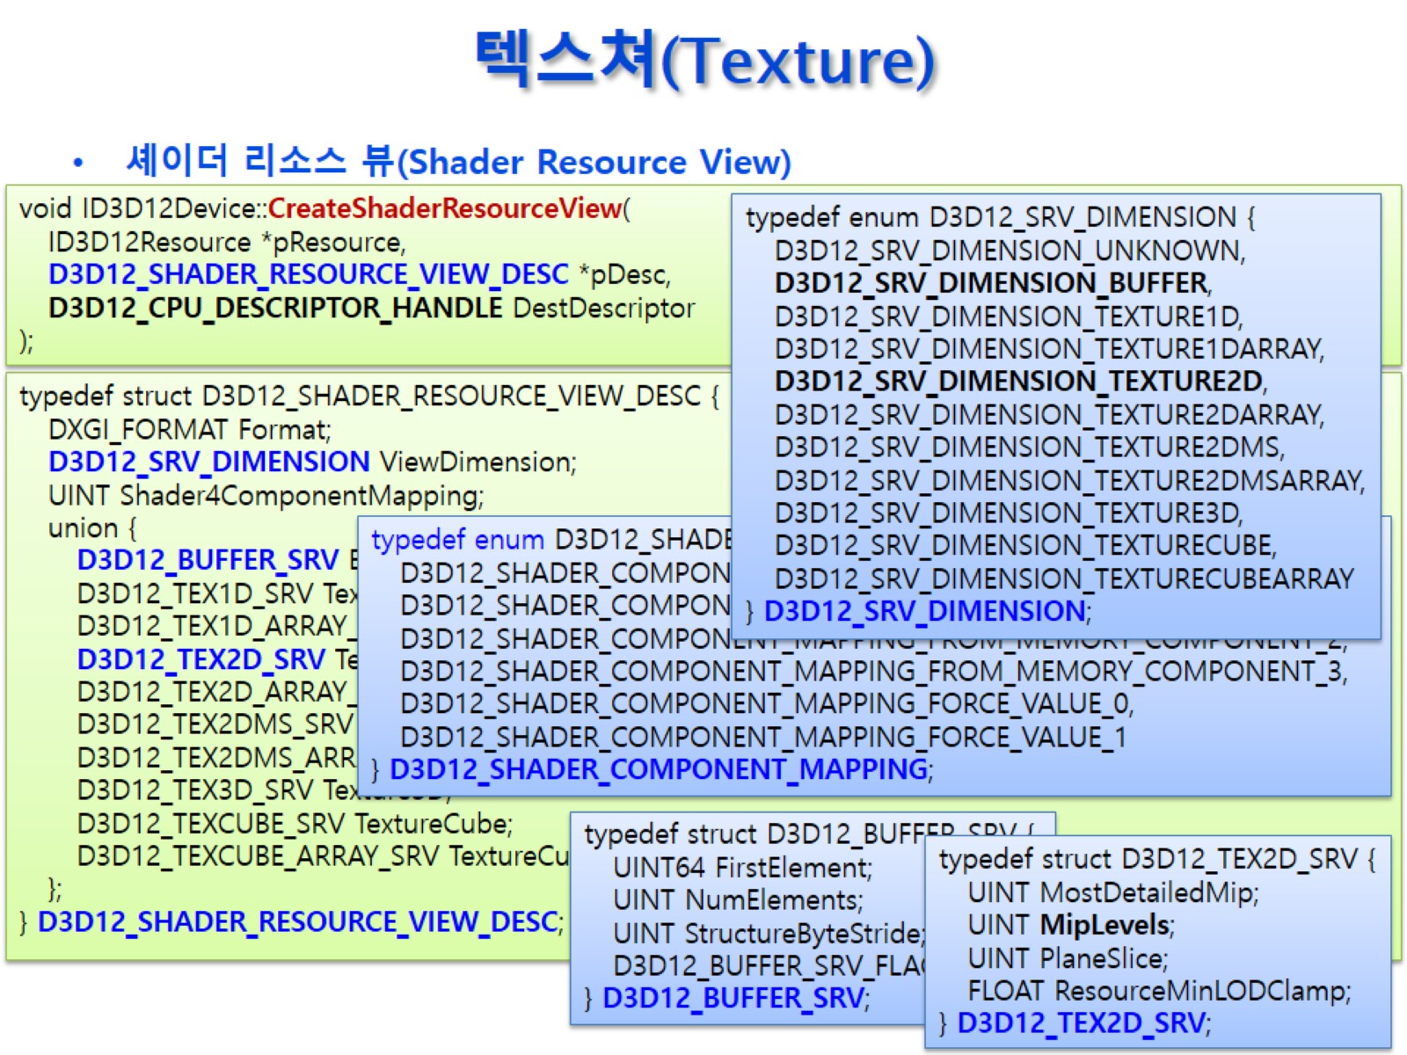
텍스쳐(Texture)

Slide 23
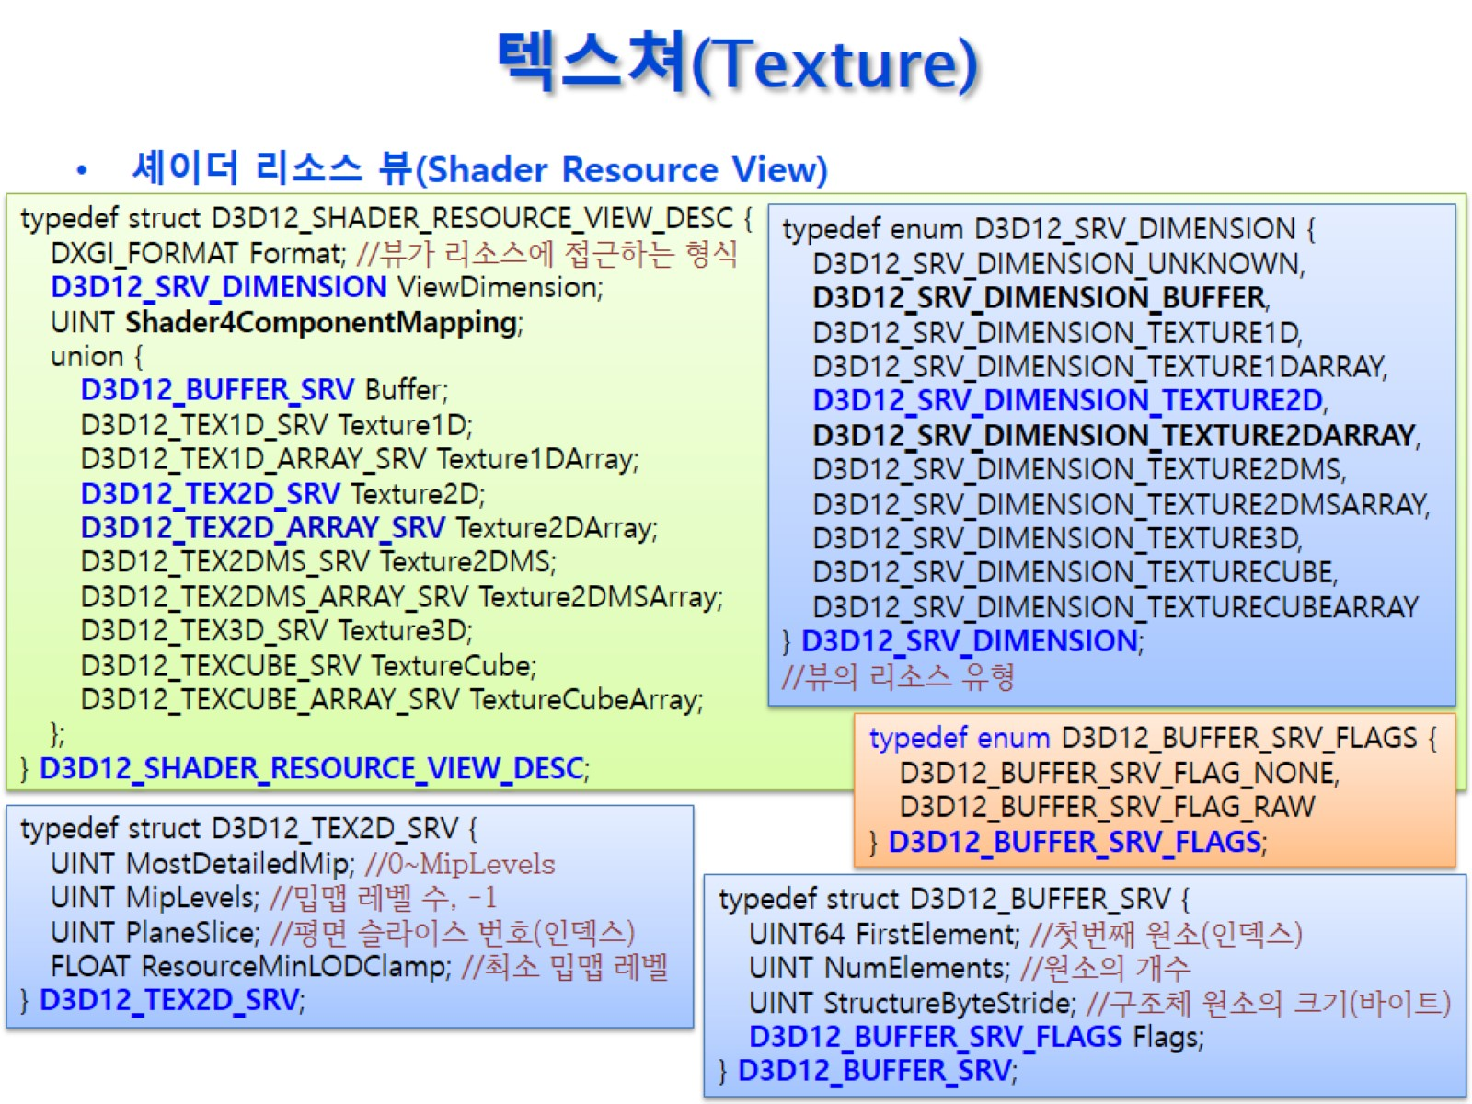
텍스쳐(Texture)

Slide 24
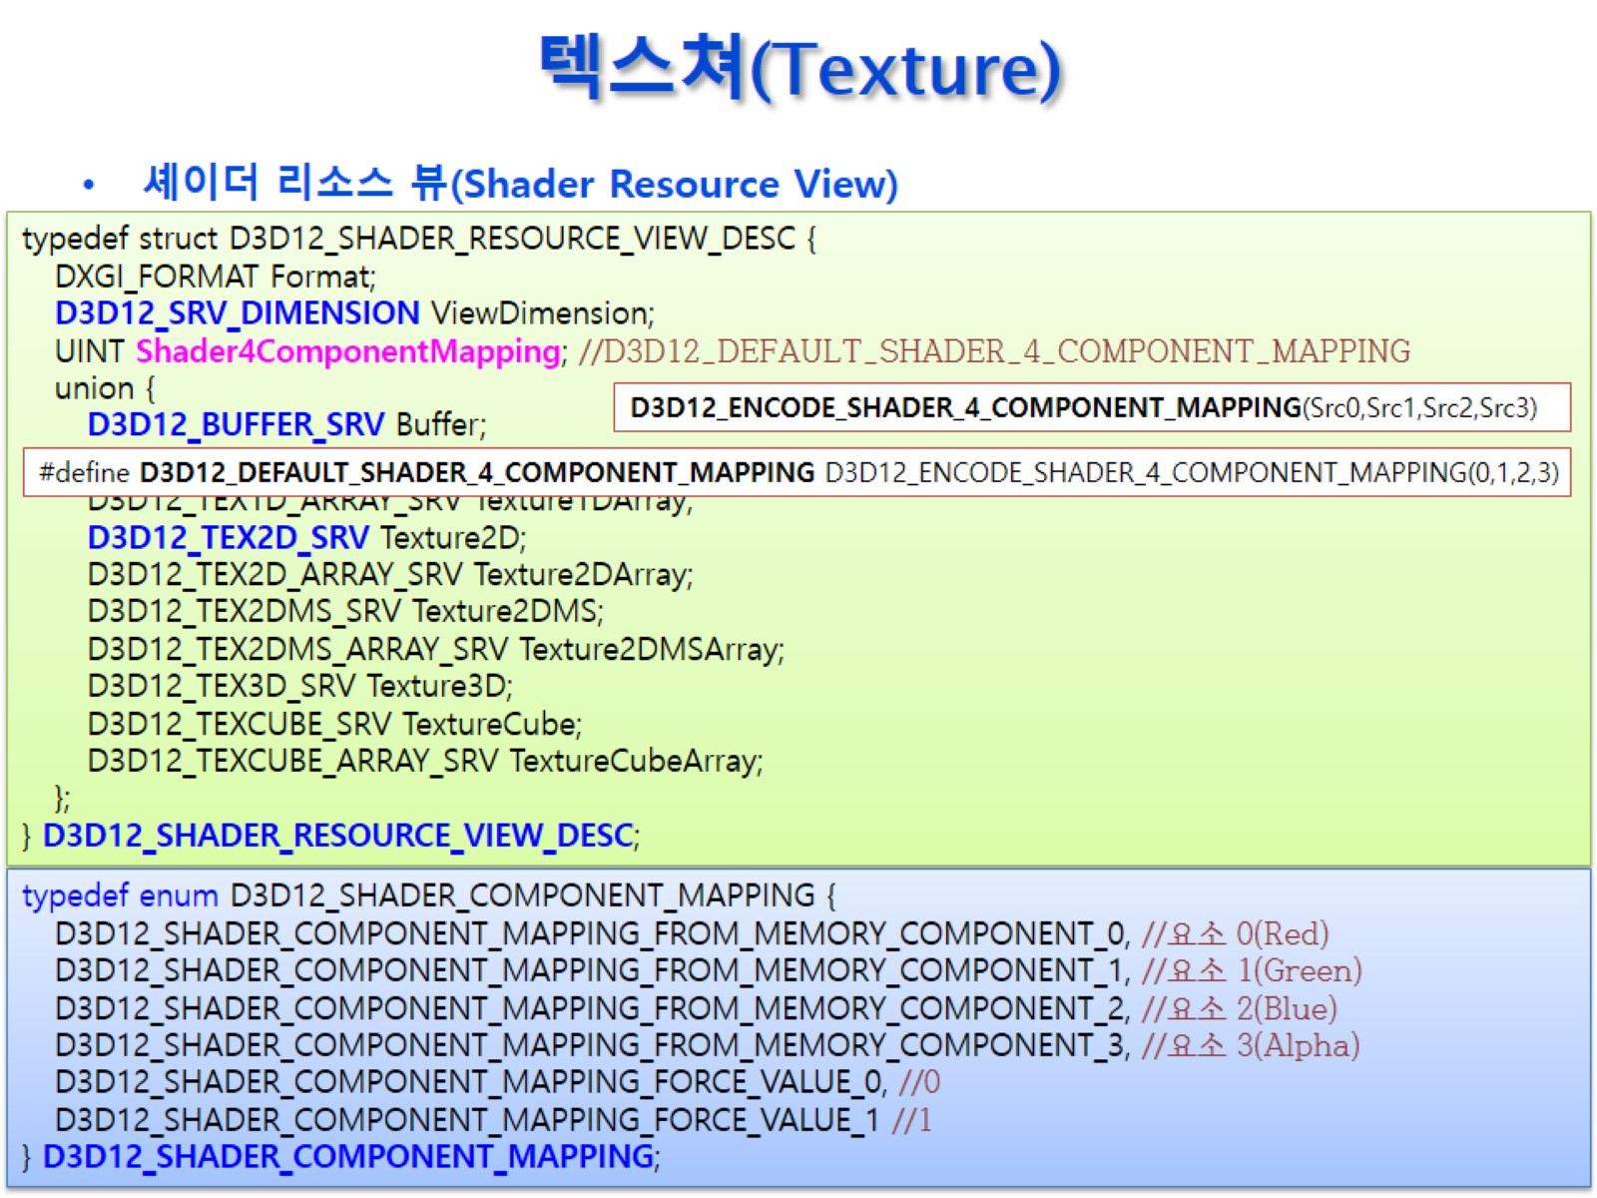
텍스쳐(Texture)

Slide 25
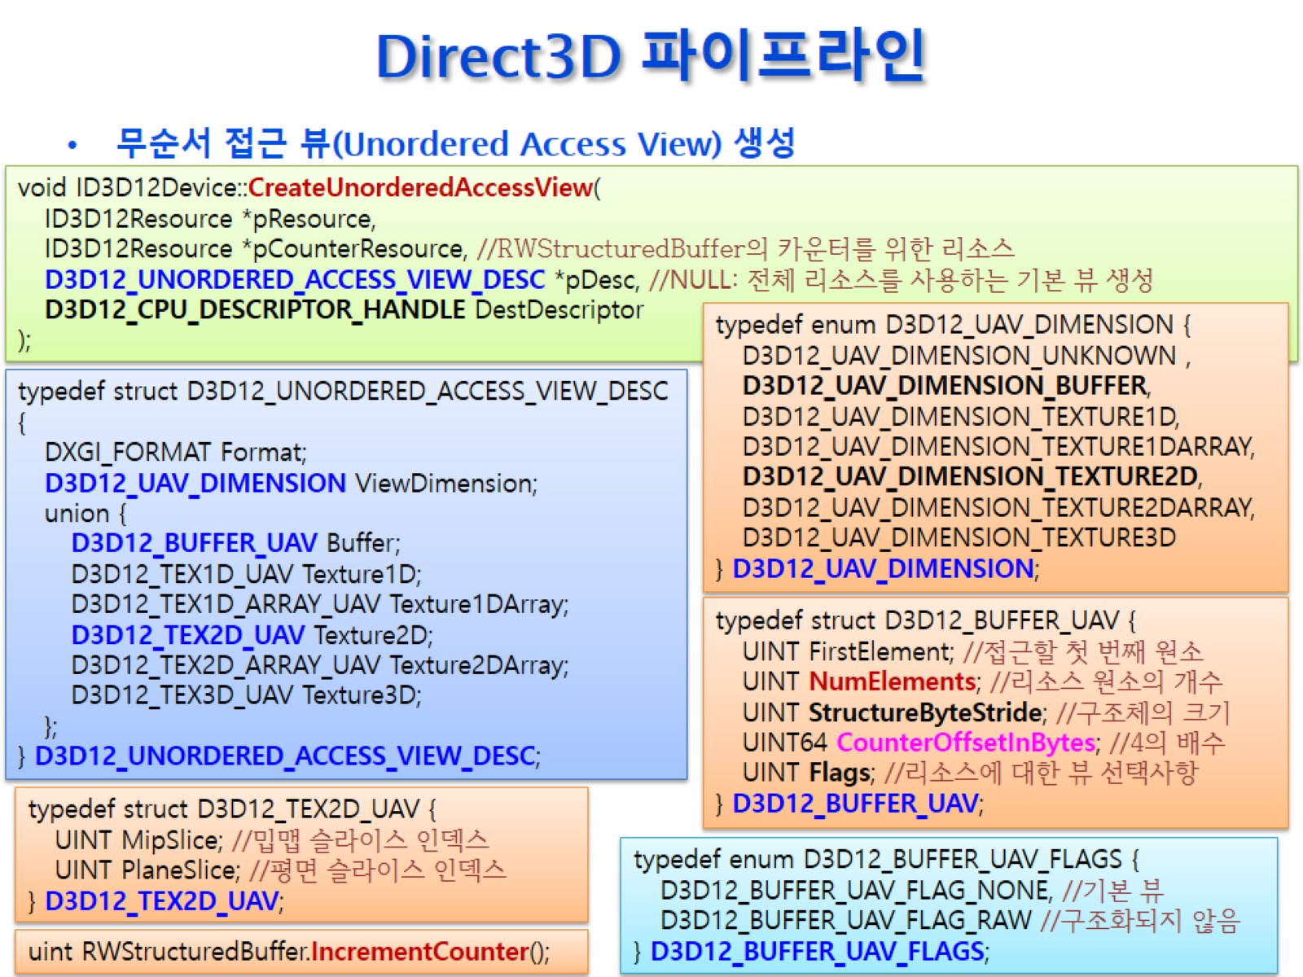
Direct3D 파이프라인

Slide 26
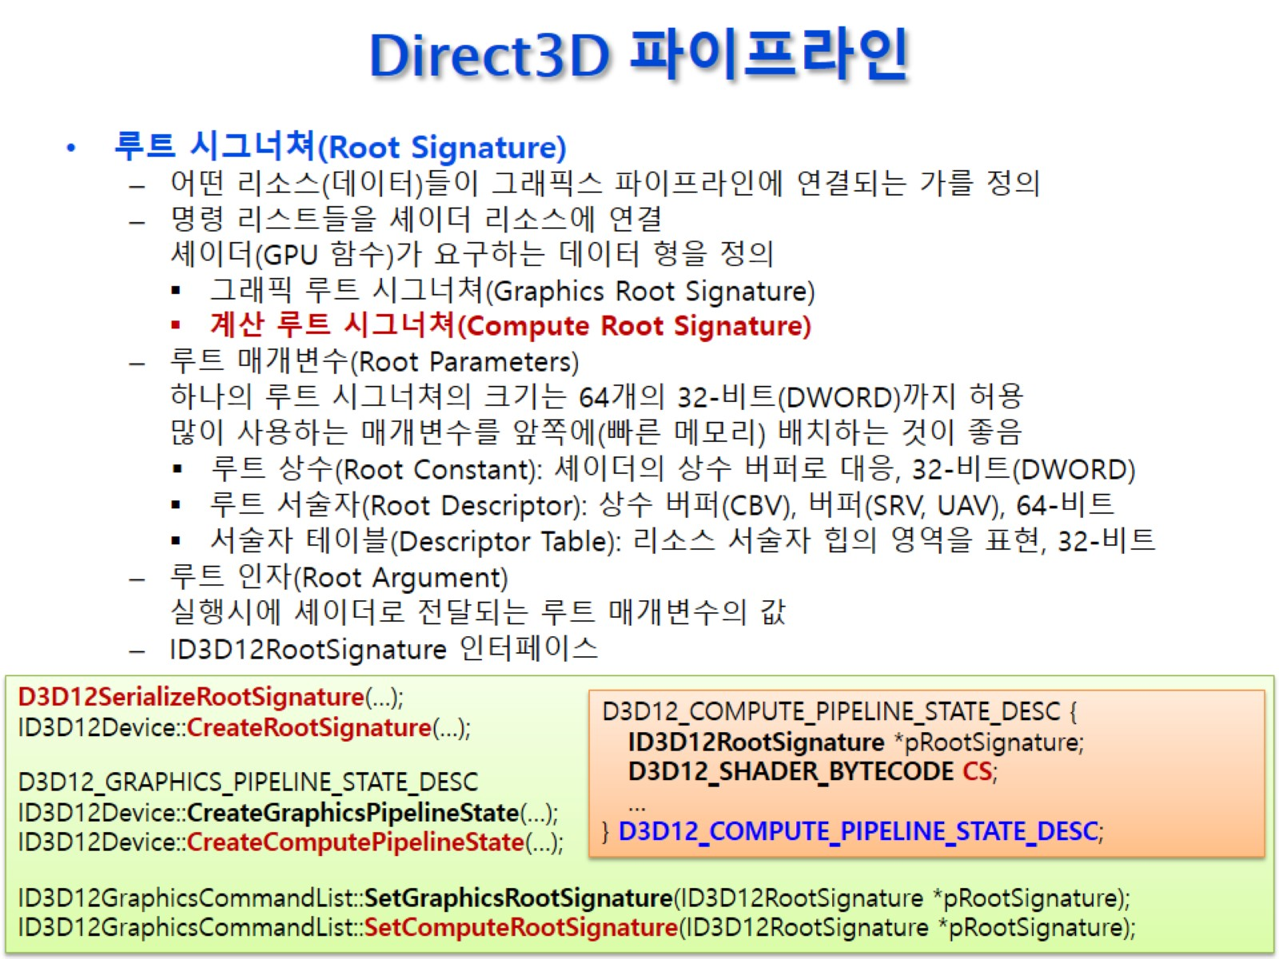
Direct3D 파이프라인
Notes:
루트 시그니처도 하나 더 만들어야 한다. 모든 Set도 2개씩 있어야함!
Graphic & Compute -> 내용이 똑같음 루트상수, 루트 서술자, 서술자 테이블,… 모두 쓸 수 있다.

Slide 27
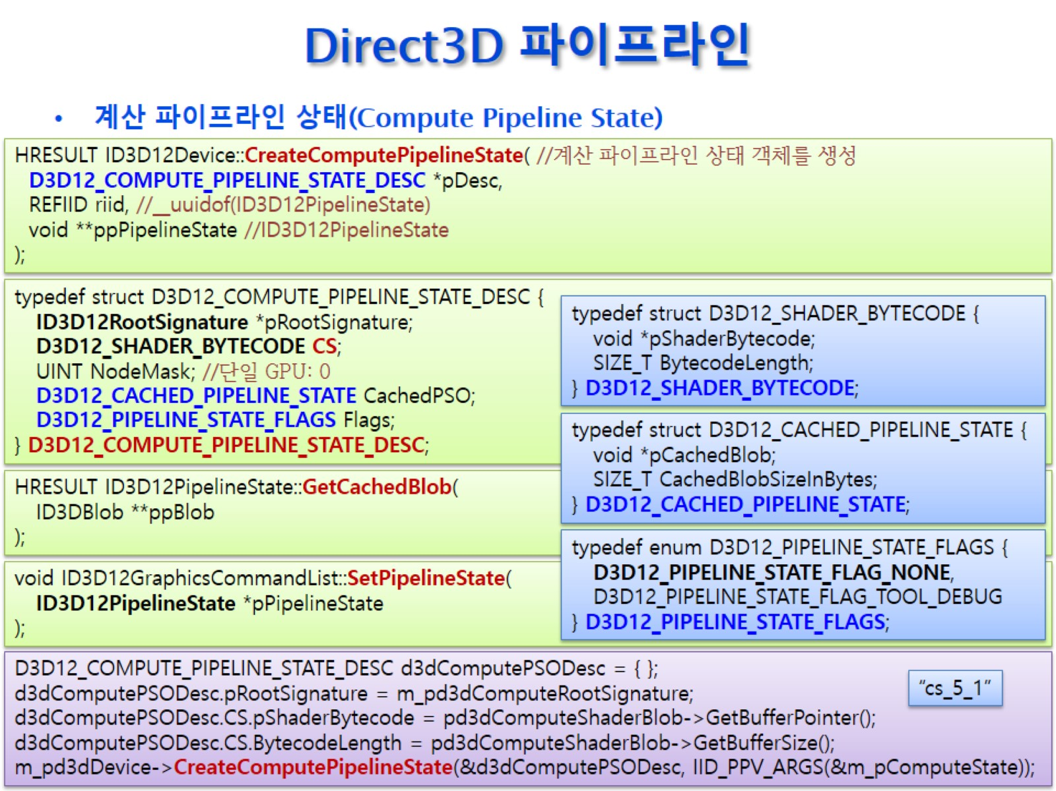
Direct3D 파이프라인
Notes:
루트시그니처, 쉐이더 연결만 있으면 된다.
CS~~ 함수와 연결

Slide 28
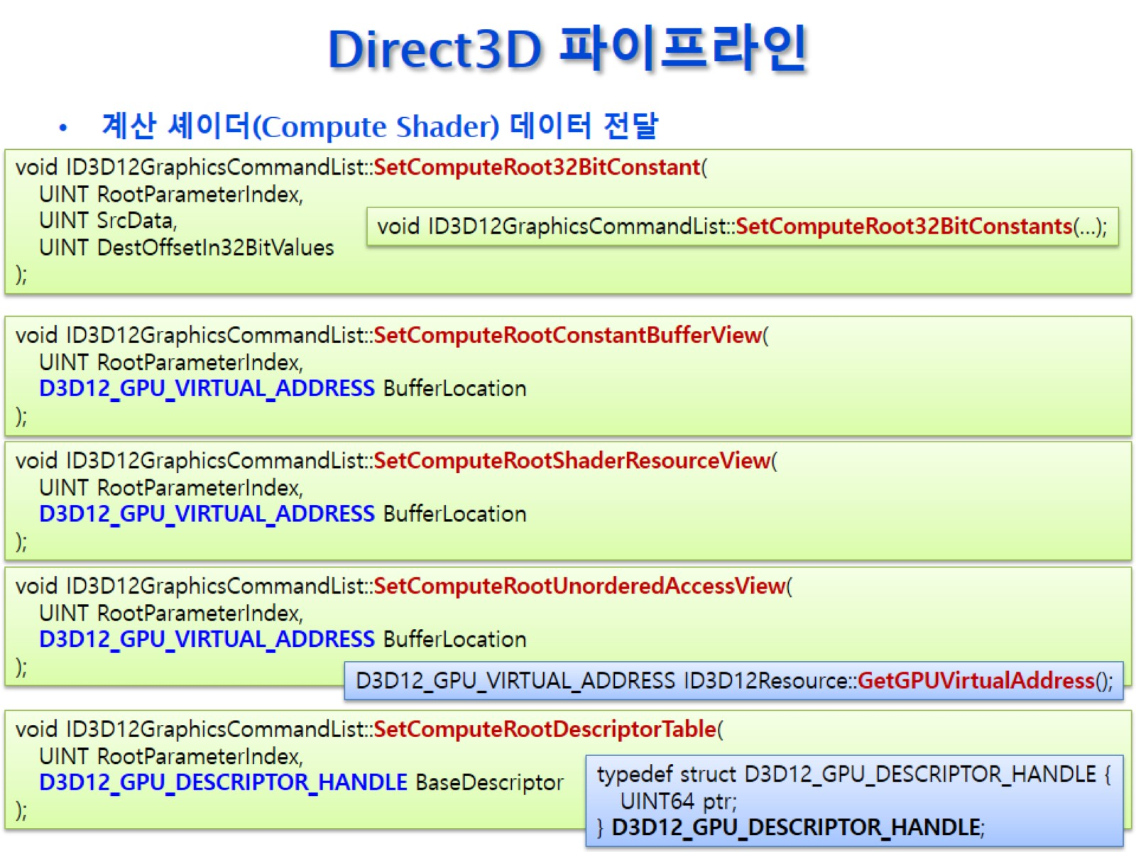
Direct3D 파이프라인
Notes:
스레드 그룹 1,1,1로 만들고 100x100이면 -> 스레드 그룹 10000개 생성

Slide 29
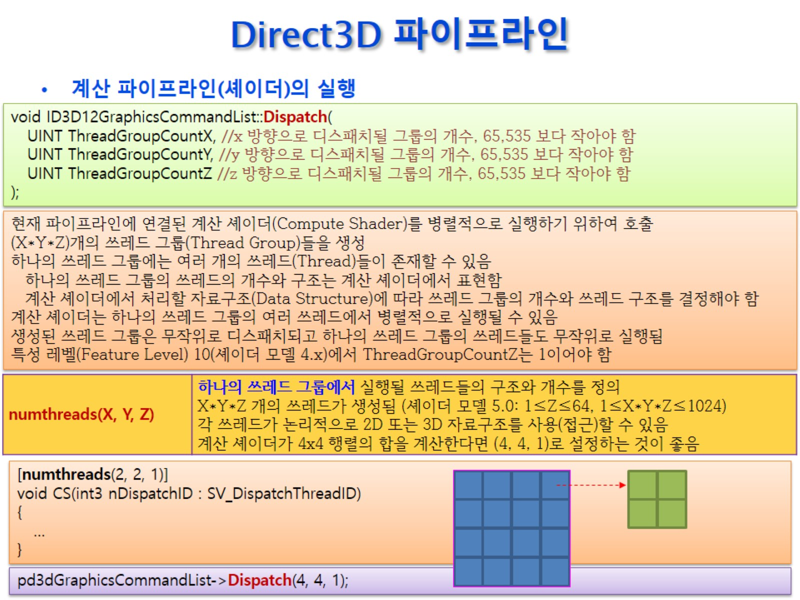
Direct3D 파이프라인

Slide 30
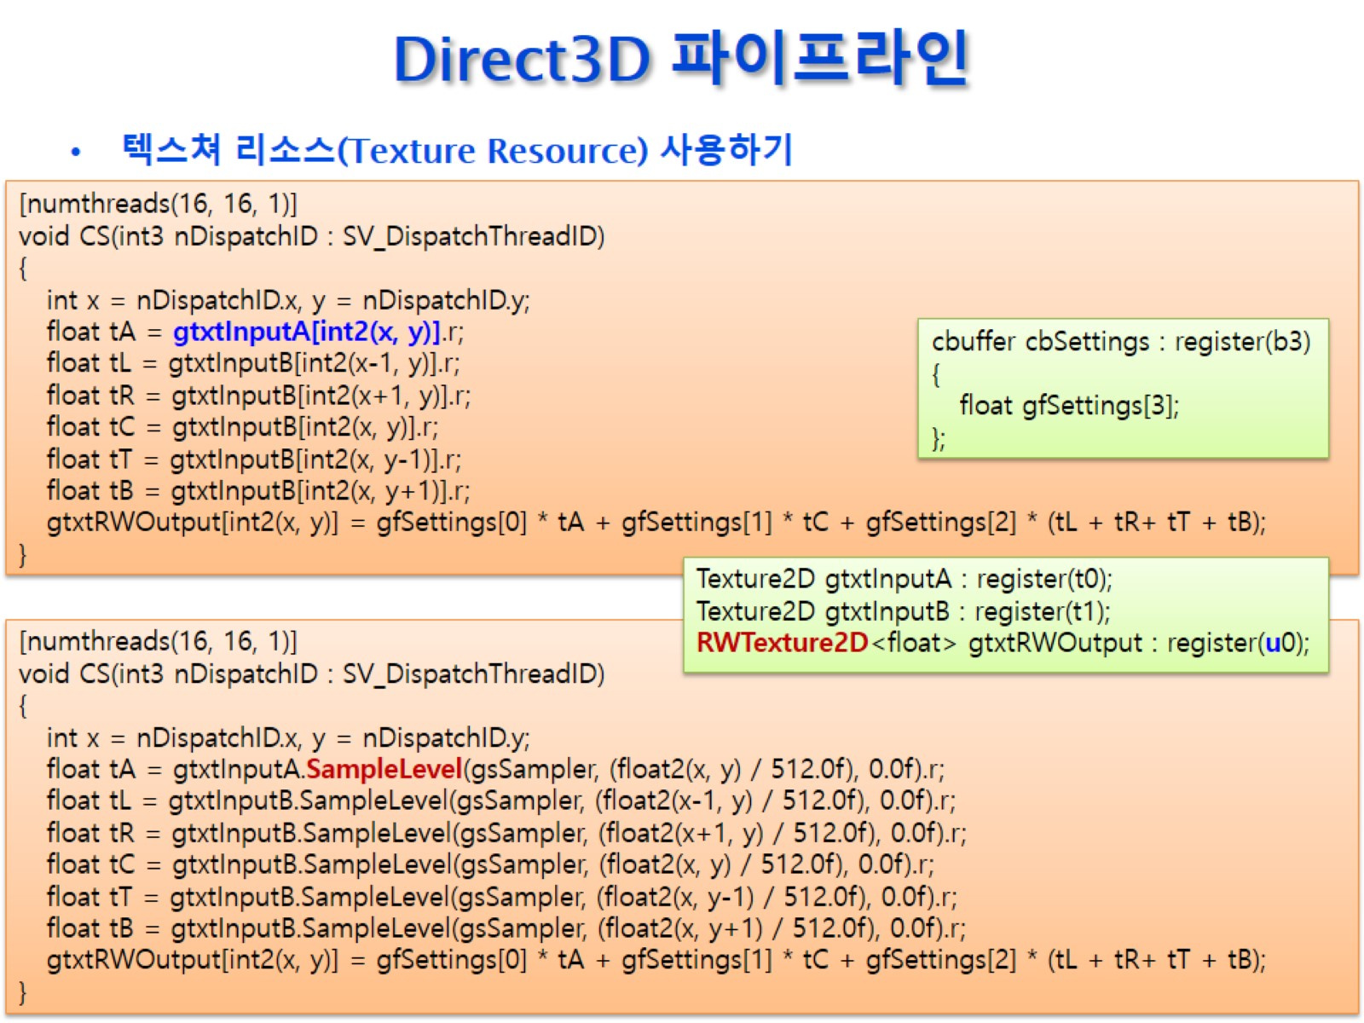
Direct3D 파이프라인

Slide 31
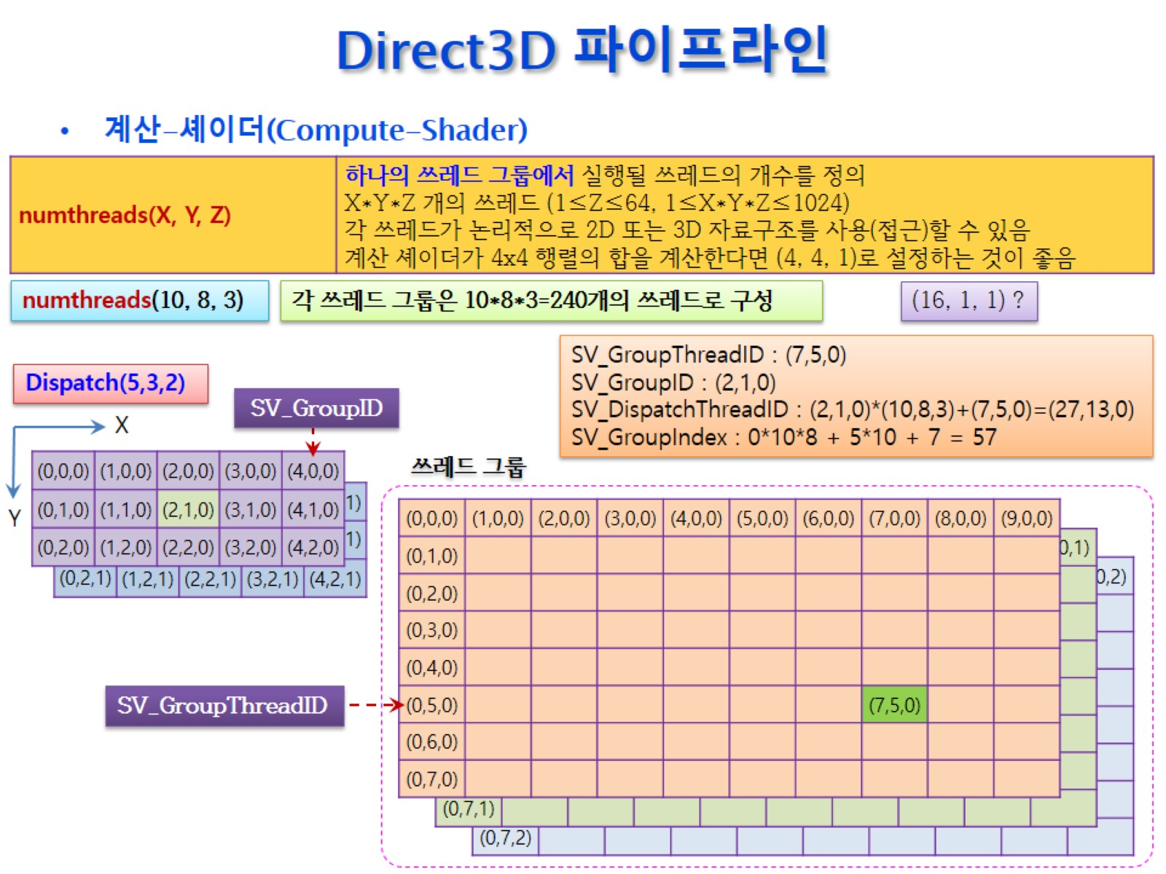
Direct3D 파이프라인

Slide 32
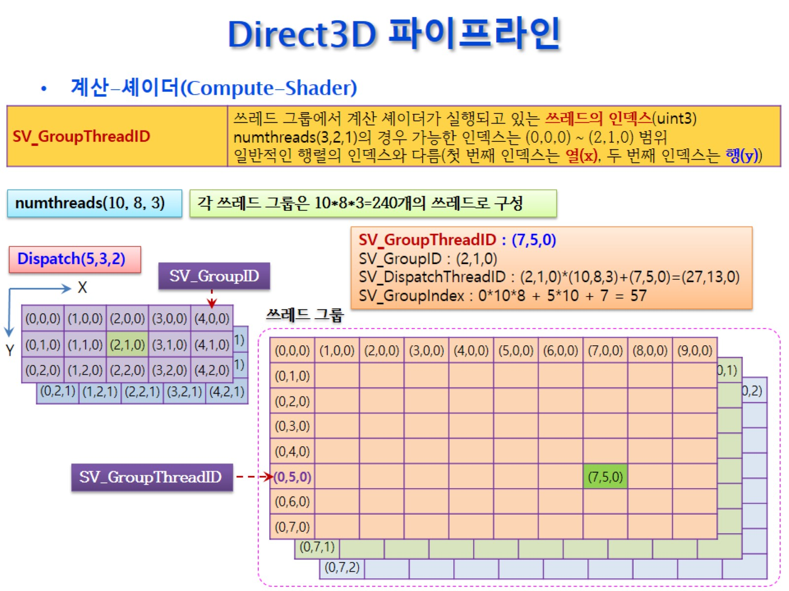
Direct3D 파이프라인

Slide 33
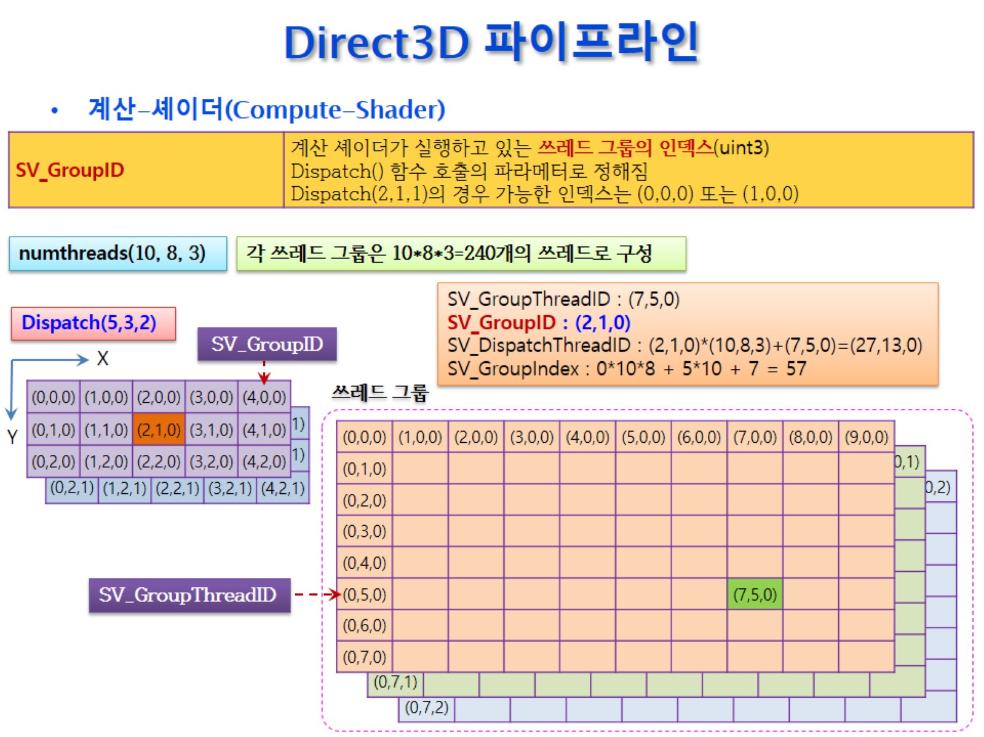
Direct3D 파이프라인

Slide 34
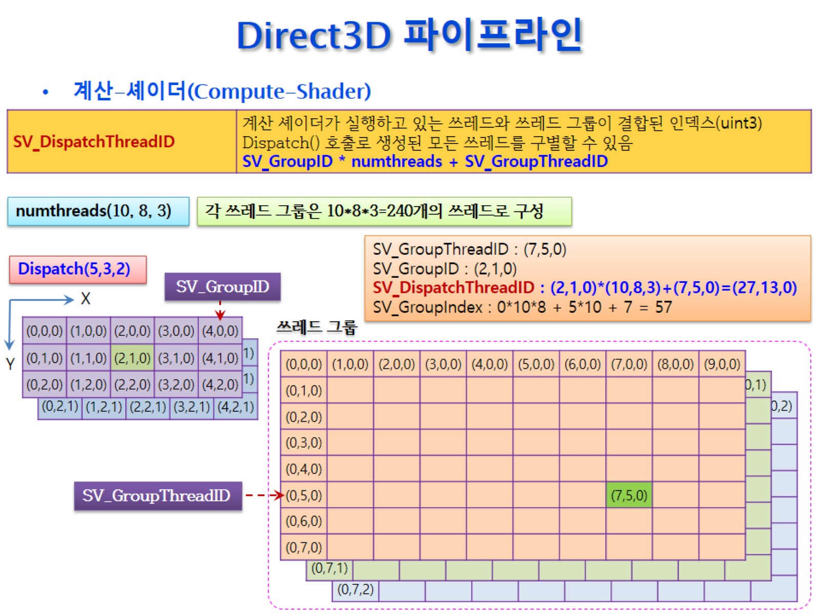
Direct3D 파이프라인
Notes:
SV_DispatchThreadID가 가장 많이 쓰는 시멘틱변수

Slide 35
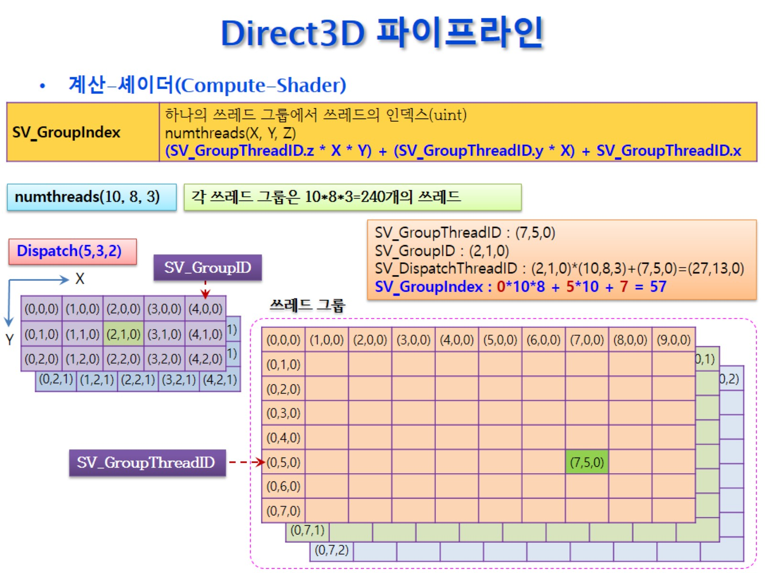
Direct3D 파이프라인

Slide 36
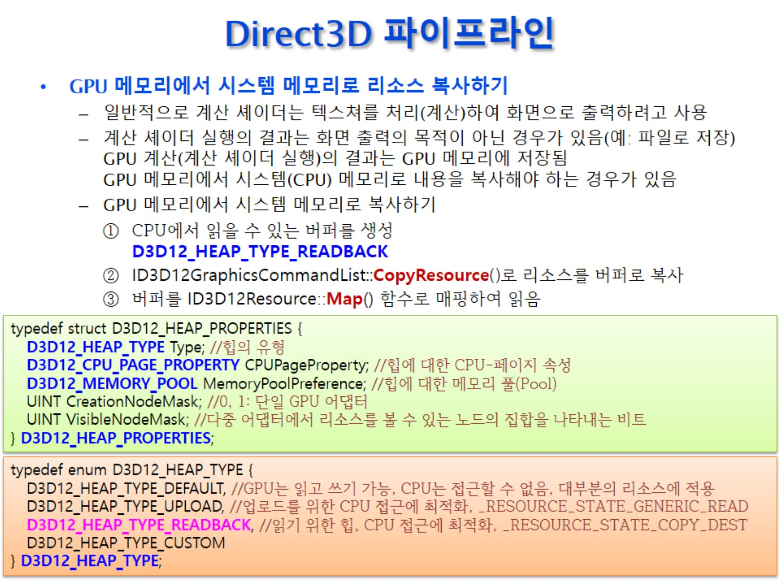
Direct3D 파이프라인

Slide 37
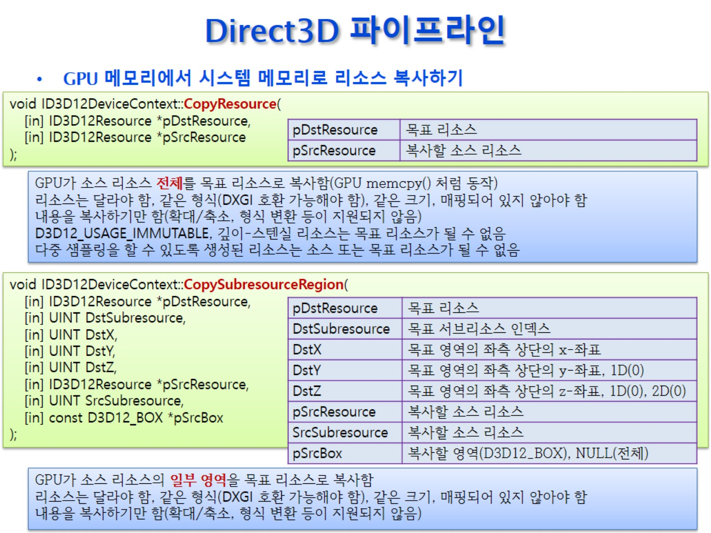
Direct3D 파이프라인

Slide 38
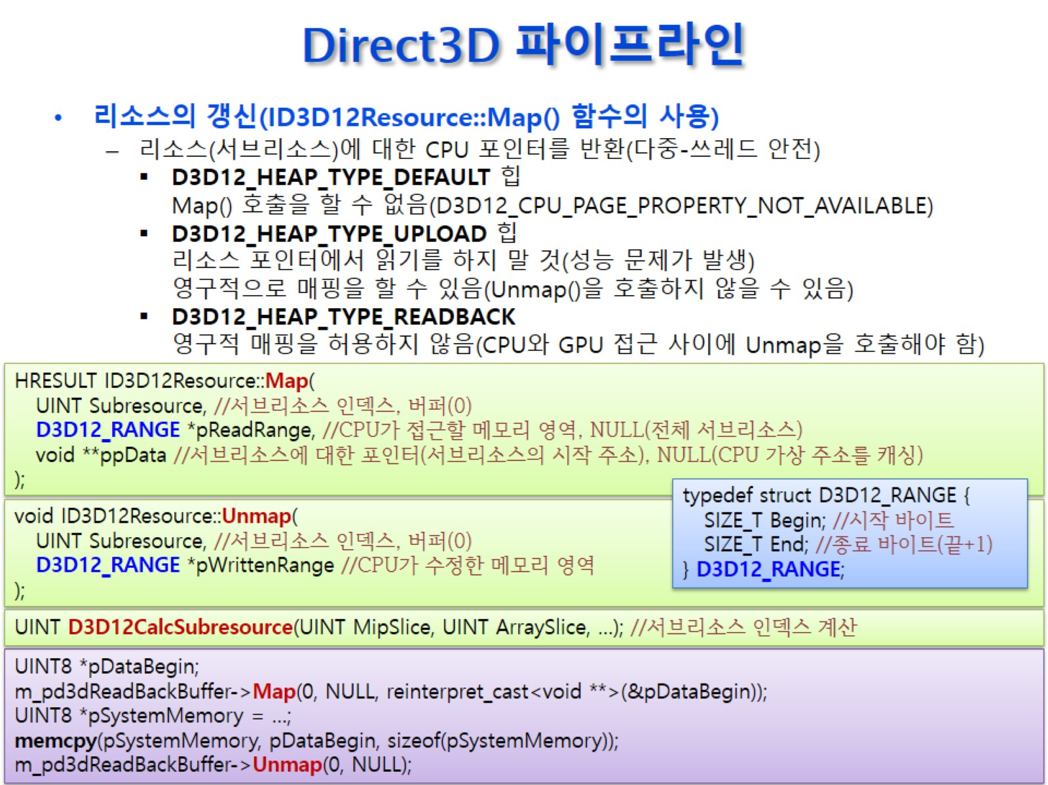
Direct3D 파이프라인

Slide 39
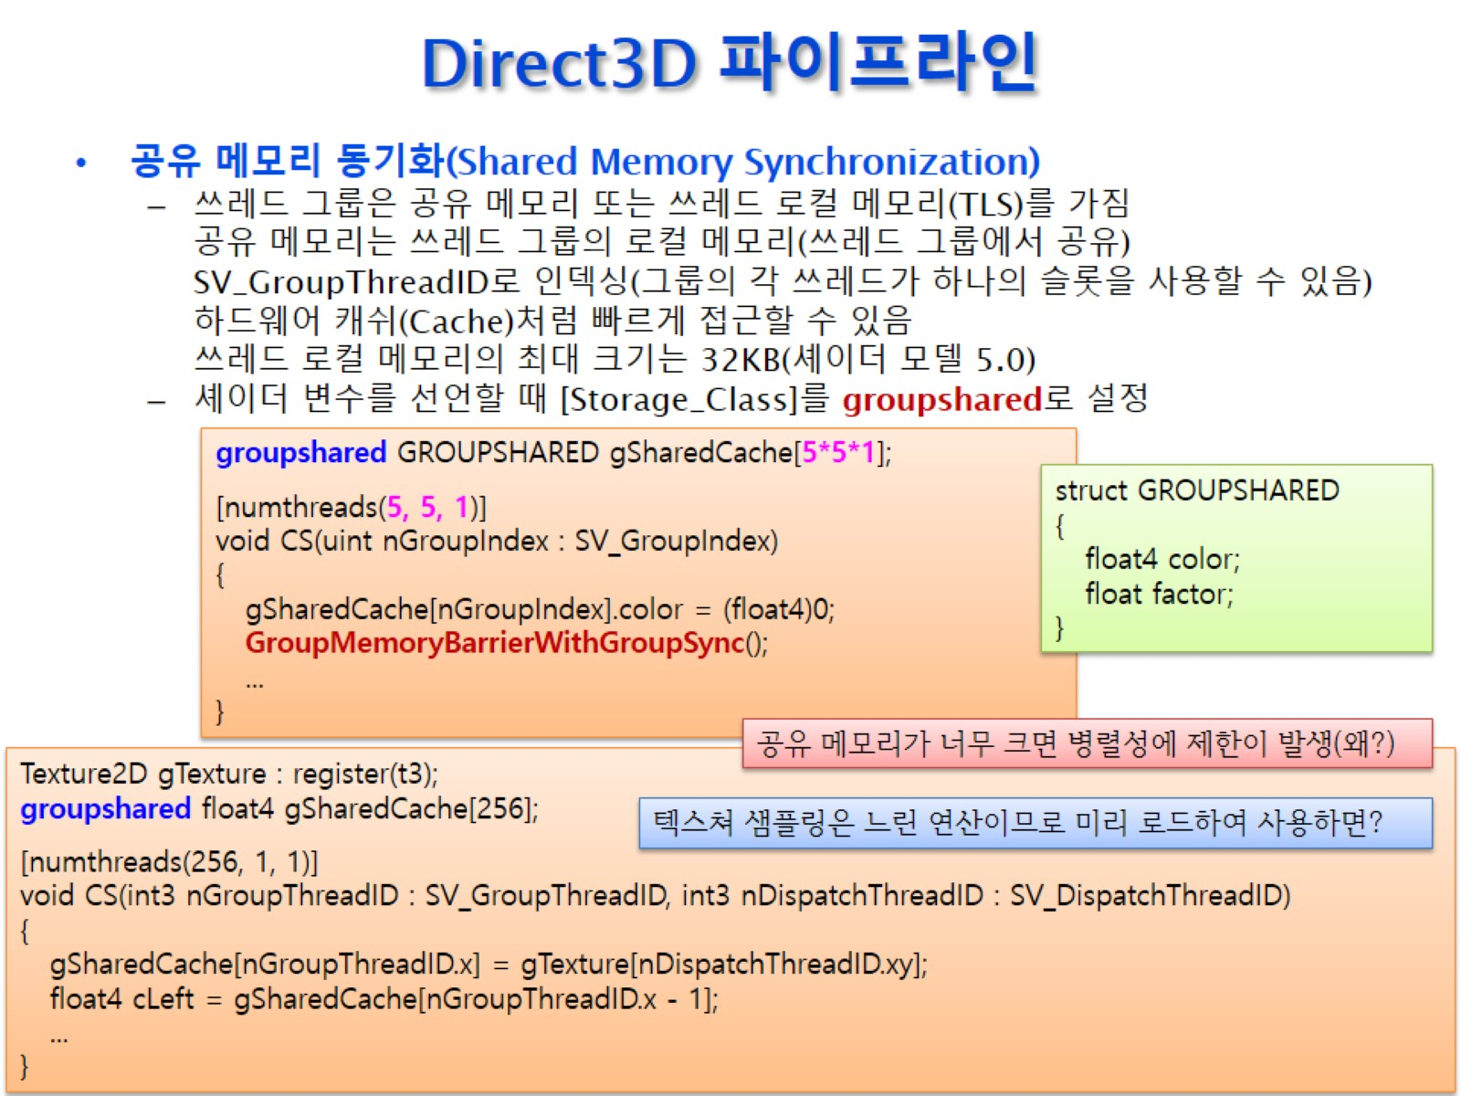
Direct3D 파이프라인

